Slide 1
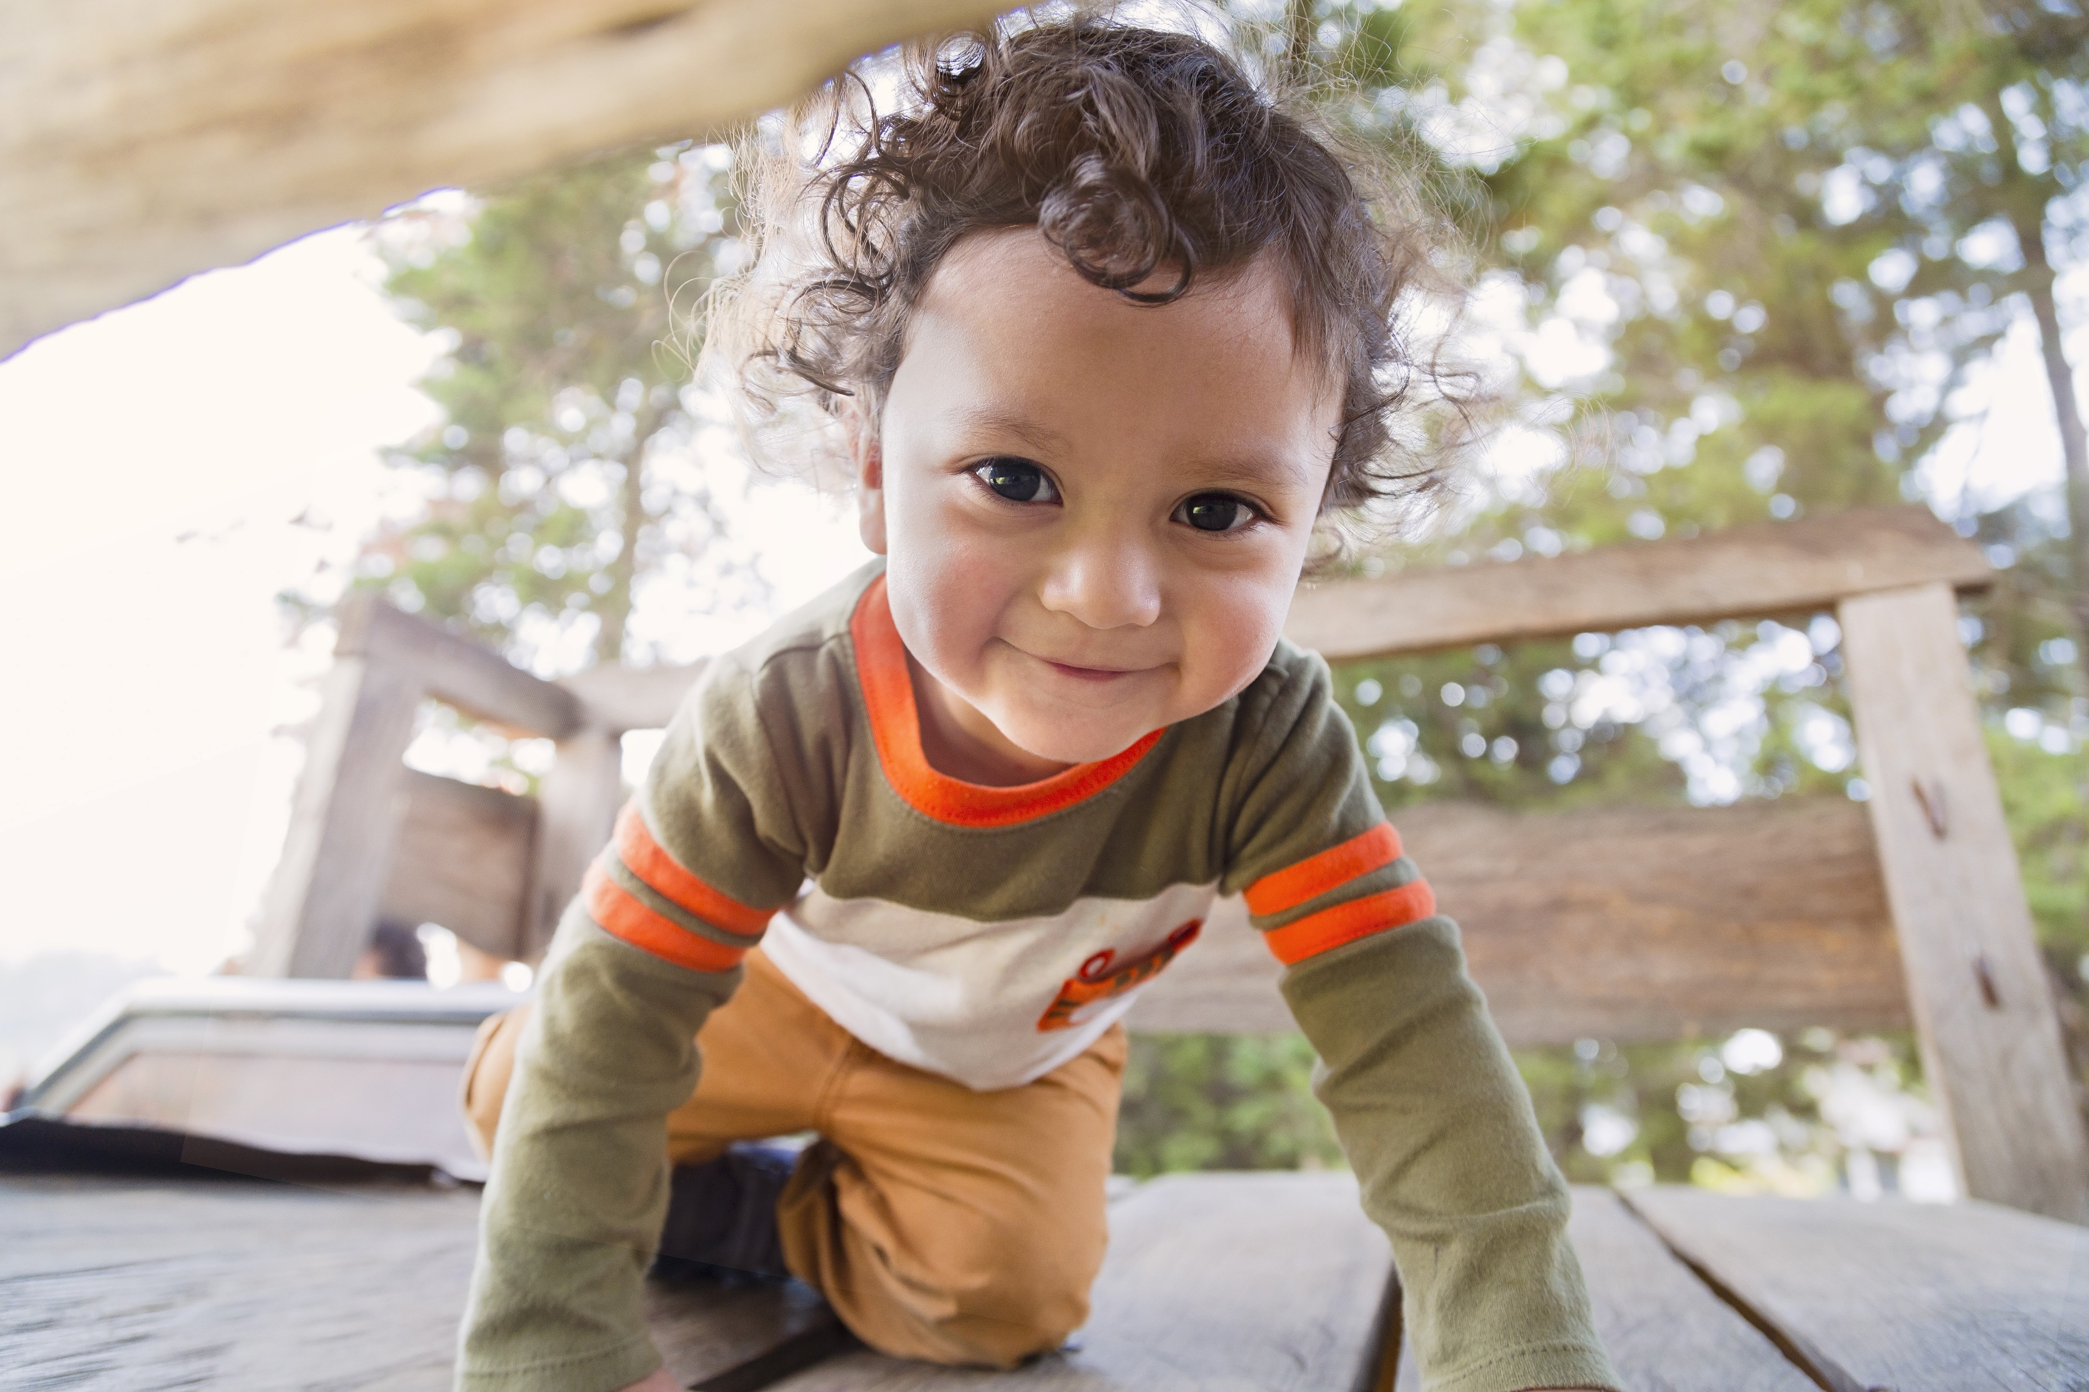
DANS QUELS
ENVIRONNEMENTS
GRANDISSENT
LES TOUT-PETITS DU QUÉBEC ?
Portrait 2019

Slide 2

DANS QUEL
ENVIRONNEMENT
FAMILIAL
GRANDISSENT-ILS ?
Notes:
Le milieu familial a une influence déterminante sur le développement des tout-petits puisque la famille est la première et principale source de stimulation à laquelle est exposé l’enfant.

Slide 3
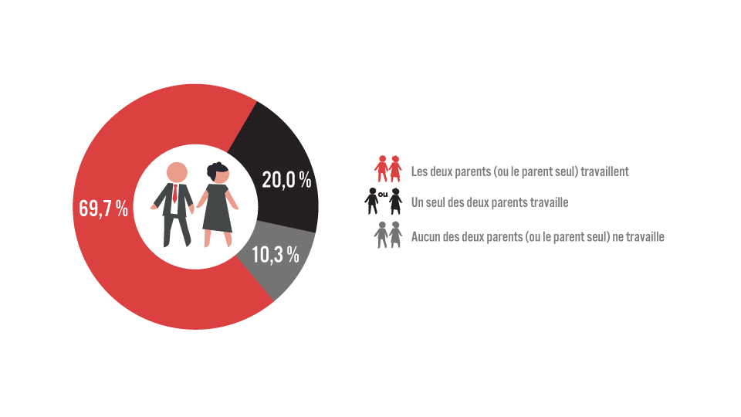
Emploi
69,7 %
des familles avec au moins un enfant de 5 ans ou moins comptaient deux parents (ou le parent seul) qui travaillent en 2016.
Répartition des familles avec au moins un enfant de 5 ans ou moins
selon la situation d’emploi des parents
Source : Statistique Canada, Recensements 2001, 2006 et 2016. Adapté par l’Institut de la statistique du Québec.
© Fondation Lucie et André Chagnon

Slide 4

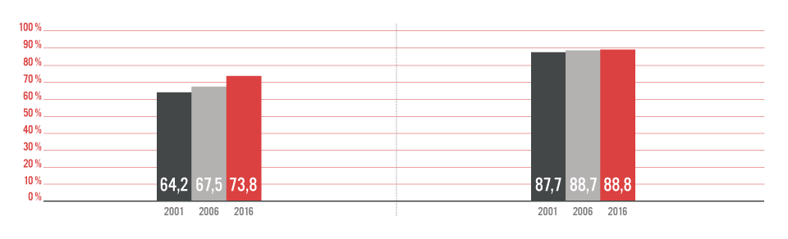
Taux d’emploi des mères et des pères avec au moins
un enfant de 5 ans ou moins en 2001, 2006 et 2016
Mère en emploi
Père en emploi
Source : Statistique Canada, Recensements 2001, 2006 et 2016. Adapté par l’Institut de la statistique du Québec.
© Fondation Lucie et André Chagnon
Notes:
Pendant cette période (2001 à 2006), le taux d’emploi des mères a augmenté de façon plus importante que celui des pères. La proportion de pères en situation d’emploi demeure toutefois supérieure à la proportion de mères dans la même situation.

Slide 5

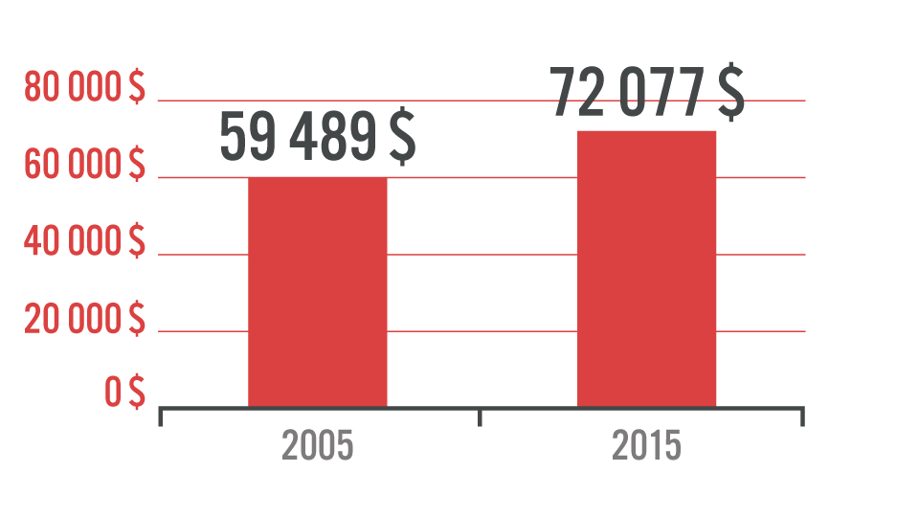
Revenu et pauvreté
Moins de
72 000 $
Revenu médian des familles
avec au moins un enfant
de moins de 5 ans
En 2015, au Québec,
la moitié des familles avec au moins un enfant de moins de
5 ans avait un revenu de moins de 72 077 $
après impôt.
Source : Statistique Canada, Recensements 2001, 2006 et 2016. Adapté par l’Institut de la statistique du Québec.
© Fondation Lucie et André Chagnon
Notes:
En 2005, ce montant était de 59 489 $ (en dollars constants de 2015).
Des études révèlent que les enfants qui grandissent dans des ménages à faible revenu sont plus susceptibles d’être vulnérables lors de leur entrée à l’école et qu’ils ont un rendement scolaire plus faible en moyenne en première année.

Slide 6

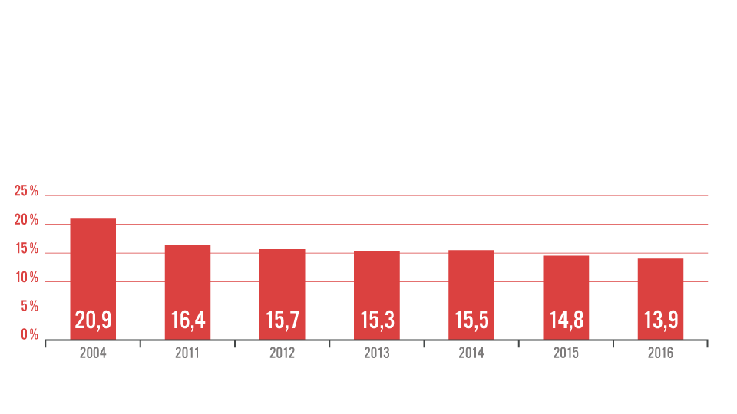
13,9 %
des enfants québécois de 0 à 5 ans vivaient dans une famille à faible revenu en 2016 (selon la mesure
du faible revenu (MFR)). Cela représente environ 75 000 tout-petits.
Proportion d’enfants québécois de 0 à 5 ans
vivant dans une famille à faible revenu de 2004 à 2016*
* Selon la Mesure du faible revenu (MFR).
Source : Statistique Canada, Fichier sur les familles T1 (FFT1). Adapté par l’Institut de la statistique du Québec.
© Fondation Lucie et André Chagnon
Notes:
À l’échelle du Québec, le taux de faible revenue est passé de 20,9 % en 2004 à 13,9 % en 2016, un recul de 7 points de pourcentage.
Des études révèlent que les enfants qui grandissent dans des ménages à faible revenu sont plus susceptibles d’être vulnérables lors de leur entrée à l’école et qu’ils ont un rendement scolaire plus faible en moyenne en première année.

Slide 7

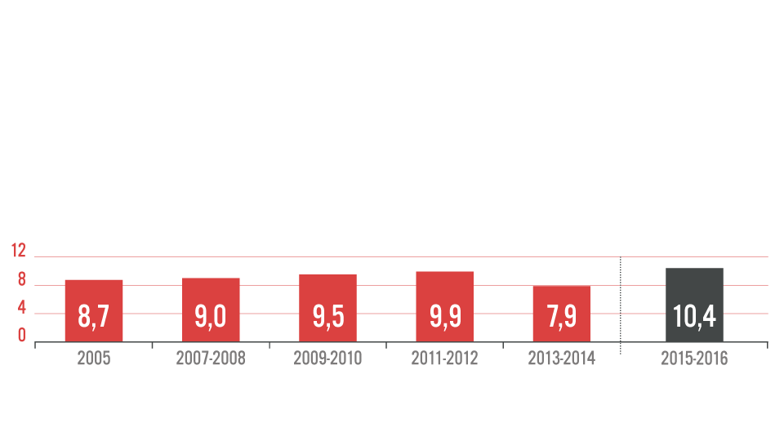
Environ un ménage québécois sur dix ayant
au moins un enfant de moins de 6 ans était
en situation d’insécurité alimentaire en 2015-2016*
*En raison du remaniement apporté en 2015 à l’Enquête sur la santé dans les collectivités canadiennes (ESCC), il est déconseillé de comparer les données de 2015-2016 à celles
de cycles antérieurs.
Source : Statistique Canada, Enquête sur la santé dans les collectivités canadiennes (ESCC),
fichiers de partage. Adapté par l’Institut de la statistique du Québec.
Proportion de ménages québécois ayant au moins
un enfant de moins de 6 ans en situation d’insécurité alimentaire
© Fondation Lucie et André Chagnon
Notes:
Les enfants qui souffrent d’insécurité alimentaire sont plus à risque de présenter, entre autres, des retards en ce qui a trait à leur développement cognitif, moteur et neurophysiologique. L’insécurité alimentaire est également un prédicteur de maladies chroniques durant la petite enfance.

Slide 8


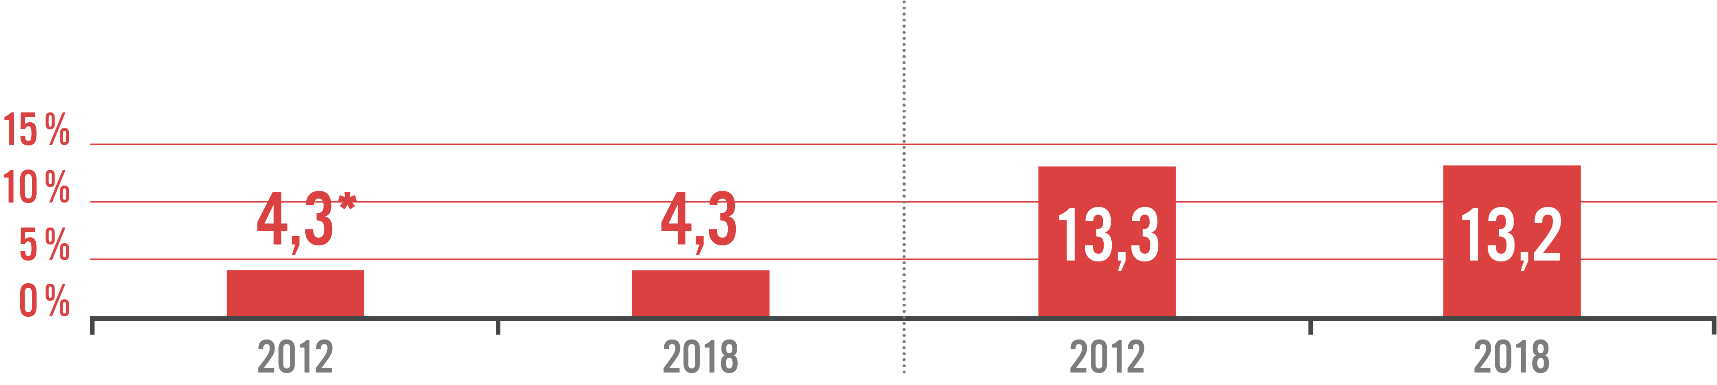
Consommation d’alcool
13,2 %
des pères d’enfants de 6 mois à 5 ans avaient
une consommation à risque d’alcool en 2018.
Cette proportion est plus élevée que celle observée
chez les mères d’enfants du même groupe d’âge.
Proportion de parents ayant une consommation à risqué d’alcool
Mères
Pères
Précision passable, coefficient de variation entre 15 % et 25 % ; interpréter avec prudence.
Source : Institut de la statistique du Québec. La violence familiale dans la vie des enfants du Québec, 2012 et 2018. Les attitudes parentales et les pratiques familiales.
© Fondation Lucie et André Chagnon
Notes:
Par ailleurs, ces deux proportions sont demeurées stables depuis 2012.
La consommation à risque d’alcool chez les parents a une influence négative sur le développement de l’enfant. Elle favorise notamment l’apparition de troubles d’attachement, de comportement et de gestion des émotions.
La consommation à risque d’alcool est établie sur la base des réponses fournies par les parents à trois questions sur leur consommation et à sept questions servant à déterminer la possibilité de dépendance à l’alcool et les effets nocifs de la consommation sur une échelle à cinq points (de jamais à tous les jours ou presque). Le seuil de la consommation à risque (problèmes moyens à élevés) est fixé à 8 selon le Alcohol Use Disorders Identification Test (AUDIT).

Slide 9
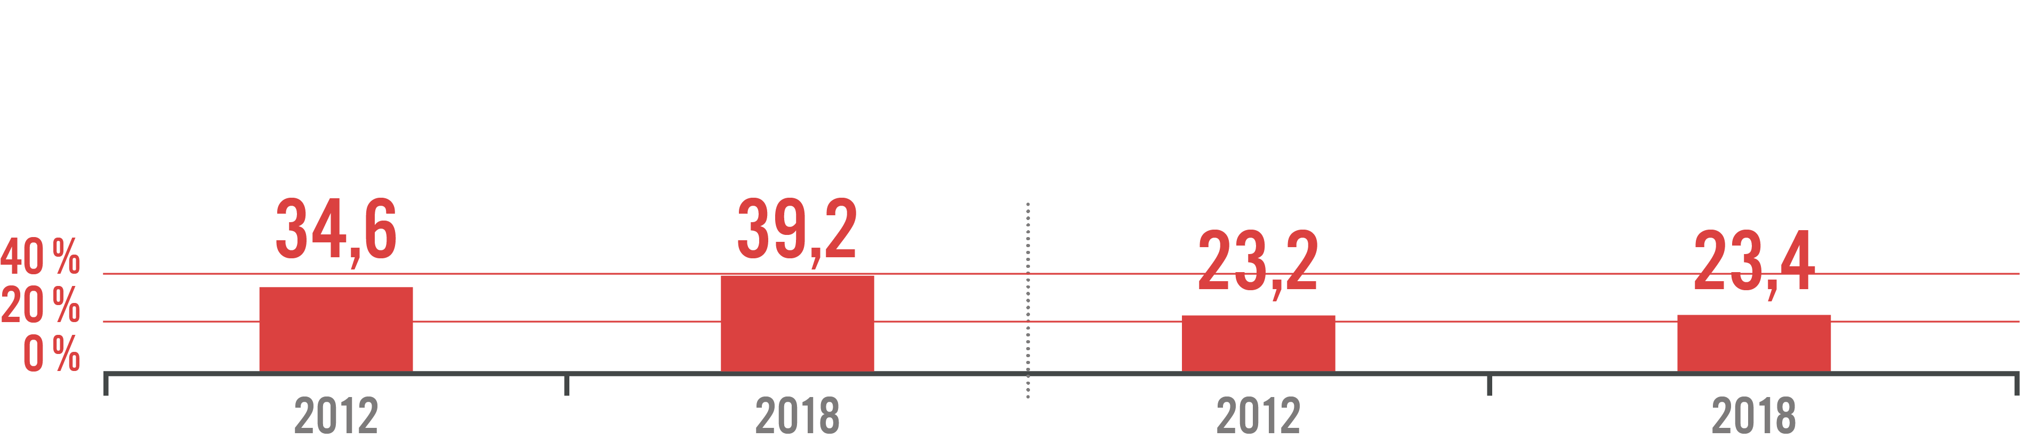


Stress parental, difficulté dans les activités quotidiennes et soutien social
Près de
40,0 %
des mères de tout-petits de 6 mois à 5 ans présentent un
niveau élevé de stress lié à la conciliation des obligations familiales
et extrafamiliales. En comparaison, cette proportion est de 23 % chez les pères.
Proportion de parents présentant un niveau élevé de stress
lié à la conciliation des obligations familiales et extrafamiliales
Mères
Pères
Source : Institut de la statistique du Québec. La violence familiale dans la vie des enfants du Québec, 2012 et 2018. Les attitudes parentales et les pratiques familiales.
© Fondation Lucie et André Chagnon
Notes:
Chez les mères, la proportion est en augmentation depuis 2012, alors que chez les pères elle est demeurée stable.
Un parent affecté par le stress serait plus à risque de se désengager à l’égard de son enfant. Sous l’emprise du stress chronique, le parent peut développer une perception négative de la relation avec son enfant, des difficultés à gérer ses propres émotions, des problèmes à percevoir et à répondre adéquatement aux signaux de détresse de son enfant et un manque de confiance en ses habiletés parentales.

Slide 10
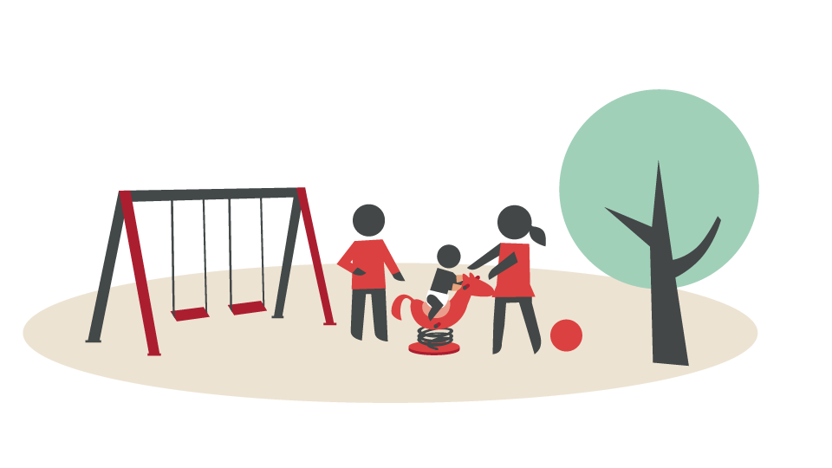
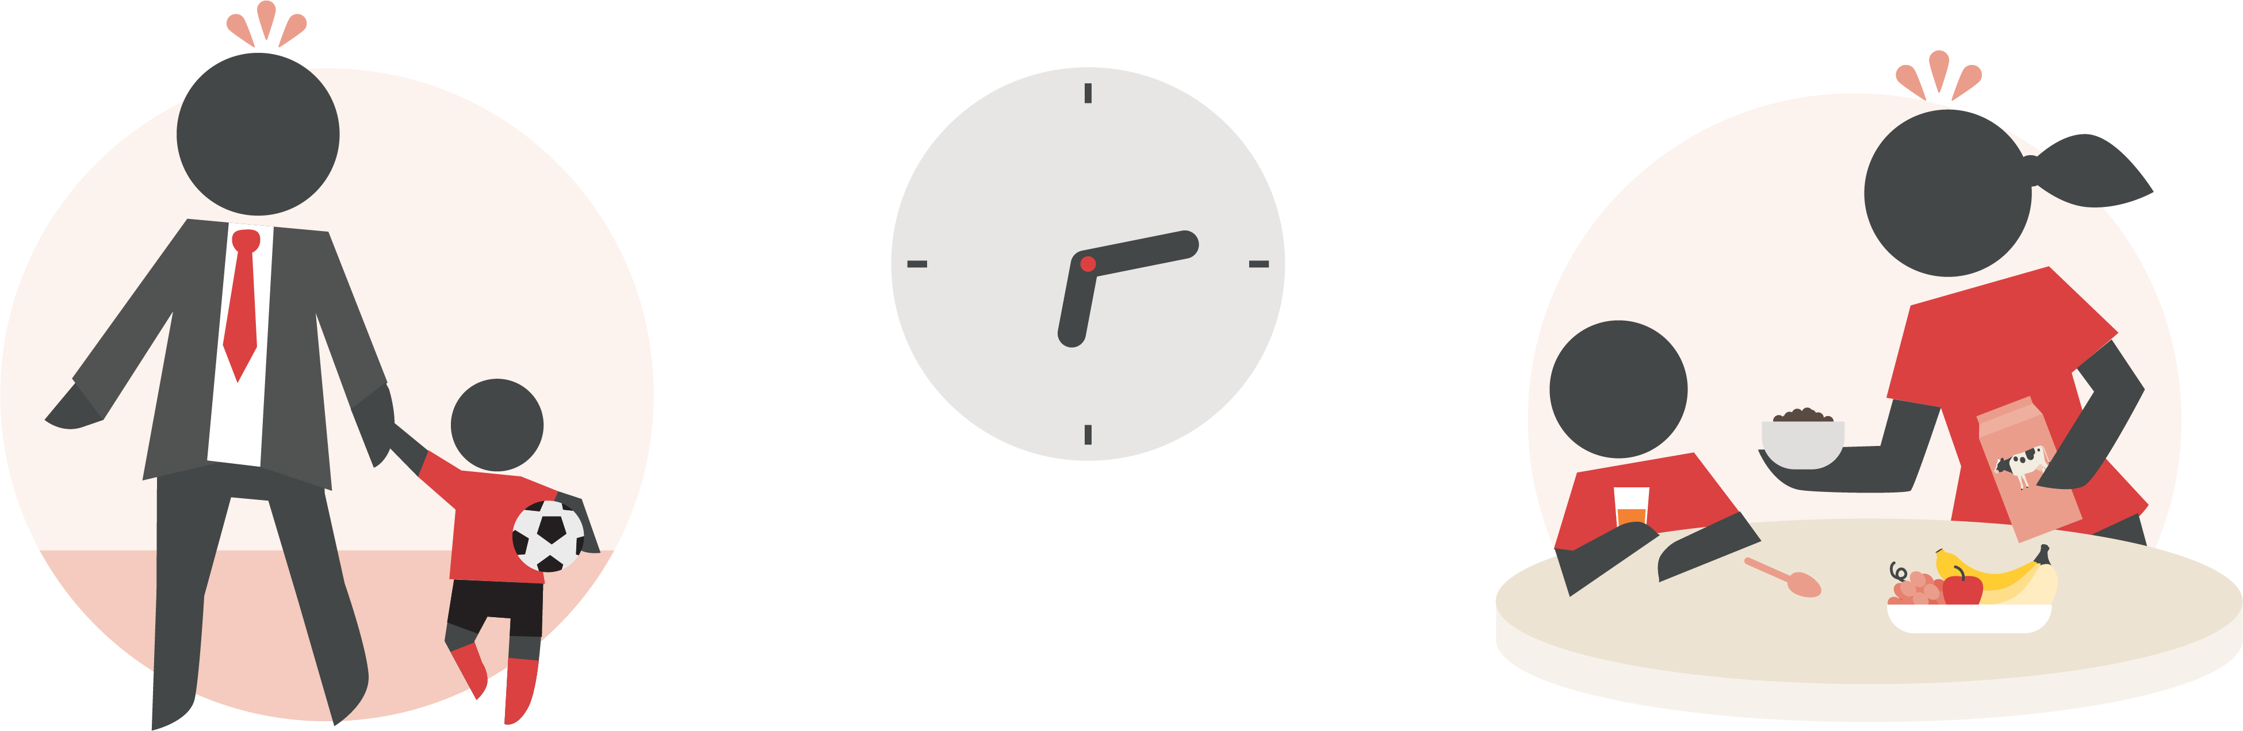
De plus, parmi les enfants fréquentant la maternelle en 2016-2017…
26,1 %
avait des parents qui jugeaient difficile d’avoir du temps pour jouer avec eux.
17,9 %
11,2 %
avait des parents
qui disaient avoir
avait des parents pour qui
il était difficile de les préparer
de la difficulté à les accompagner
dans leurs activités.
pour leur journée (faire en sorte qu’ils ont mangé à leur faim et qu’ils sont habillés adéquatement).
© Fondation Lucie et André Chagnon
Notes:
Les parents qui rapportent un niveau élevé de conflits famille-travail sont moins nombreux à jouer avec leurs enfants au moins une fois par jour. Ces données sont préoccupantes, dans la mesure où le fait de jouer avec son enfant permet aux parents de maintenir un lien d’attachement avec lui et de stimuler son développement.

Slide 11
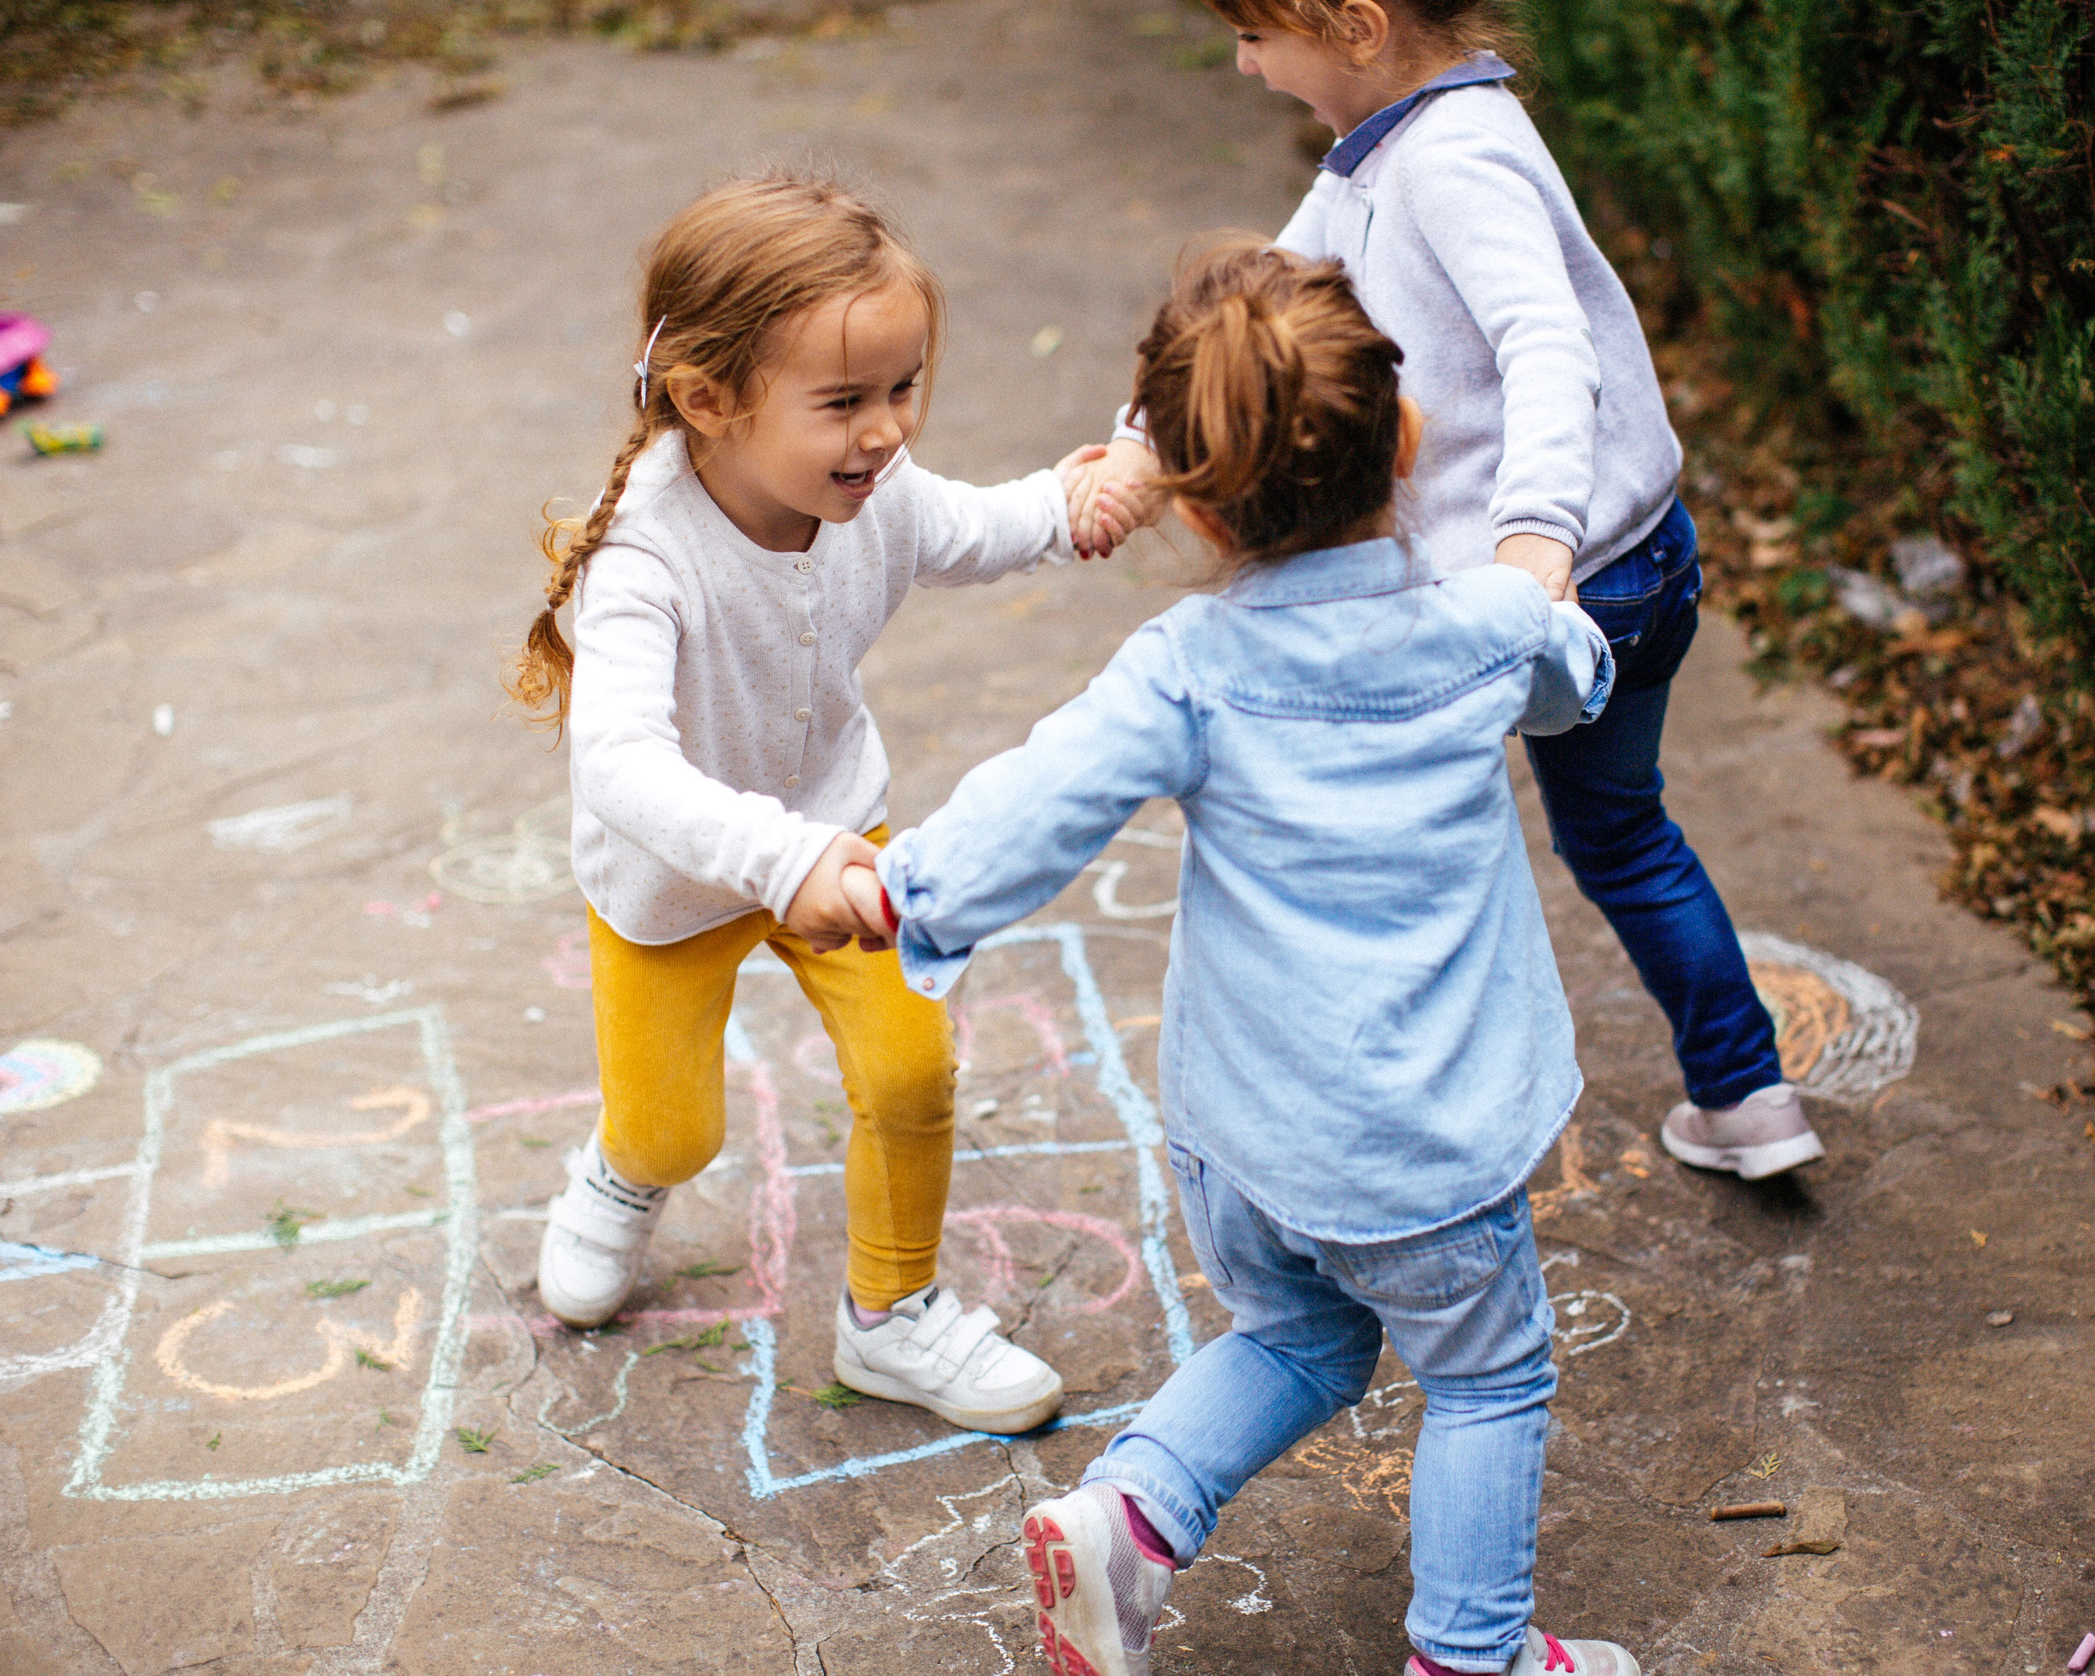
DANS QUEL
ENVIRONNEMENT
PHYSIQUE
GRANDISSENT-ILS ?
Notes:
L’environnement physique dans lequel un enfant grandit influence son développement. La qualité des espaces physiques auxquels a accès l’enfant lui donne l’occasion d’explorer et d’apprendre.

Slide 12
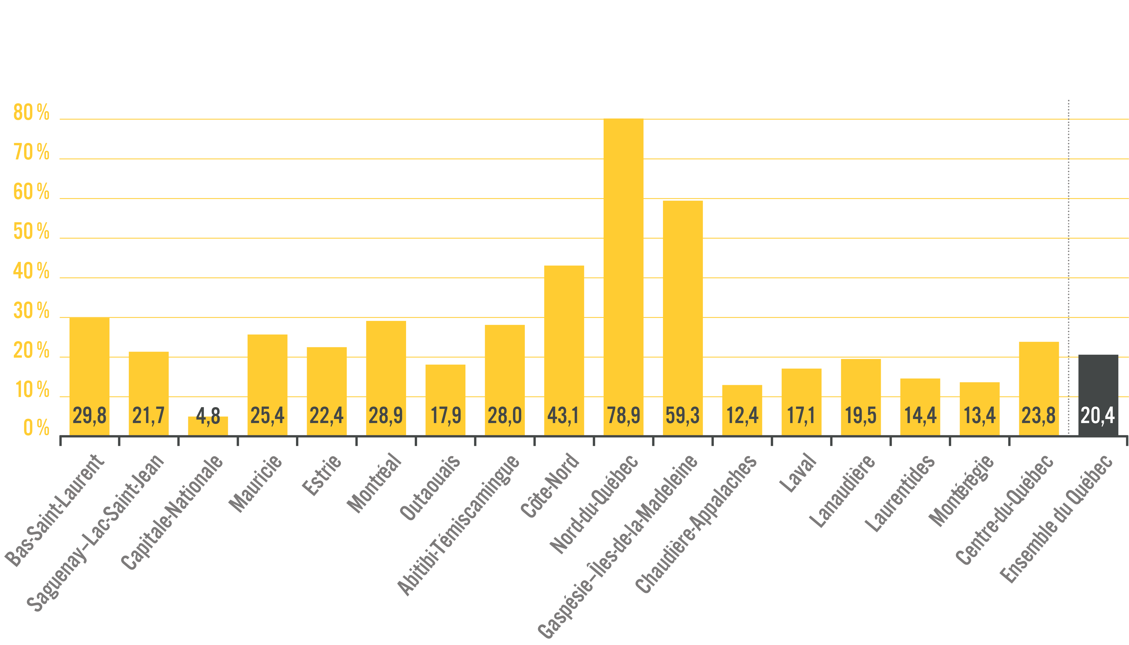
Défavorisation
Proportion d’enfants habitant dans les milieu considérés
comme les plus défavorisés sur le plan matériel en 2016
Source : Statistique Canada, Recensements 2016. Adapté par l’Institut de la statistique du Québec.
© Fondation Lucie et André Chagnon
Notes:
La défavorisation sur le plan matériel varie sur le territoire québécois. En 2016, trois régions se démarquaient en ce qui concerne leurs proportions d’enfants de 0 à 5 ans vivant dans des milieux considérés comme les plus défavorisés matériellement : le Nord-du-Québec (78,9 %), la Gaspésie– Îles-de-la-Madeleine (59,3 %) ainsi que la Côte-Nord (43,1 %).
* Notons que les écarts entre les régions seraient différents si nous utilisions la Mesure de faible revenu (MFR) comme indicateur. Selon cet indicateur, la région la plus défavorisée du Québec serait toujours le Nord-du-Québec, mais la région de Montréal se retrouverait en deuxième position au rang des régions les plus défavorisées.
Les enfants qui vivent dans un quartier où le revenu est plus élevé ont de meilleures habiletés verbales et moins de problèmes de comportement . De plus, selon les données de l’ELDEQ, les enfants vivant dans les quartiers les plus favorisés sur le plan matériel sont moins à risque d’éprouver des difficultés à faire face aux exigences du milieu scolaire que ceux vivant dans des quartiers moins favorisés.
Au contraire, les enfants qui vivent dans des quartiers défavorisés risquent davantage d’être exposés à différents types de polluants, à des bruits excessifs, au surpeuplement des logements et à des logements de moins bonne qualité. D’après des études réalisées de 1975 à 2005, il existe même une association entre le niveau socioéconomique du voisinage et la maltraitance des enfants.
L’indice de défavorisation matérielle est un indice géographique basé sur la proportion de personnes n’ayant pas de diplôme d’études secondaires, le rapport emploi/population et le revenu moyen individuel des personnes de 15 ans et plus de la zone de résidence.

Slide 13

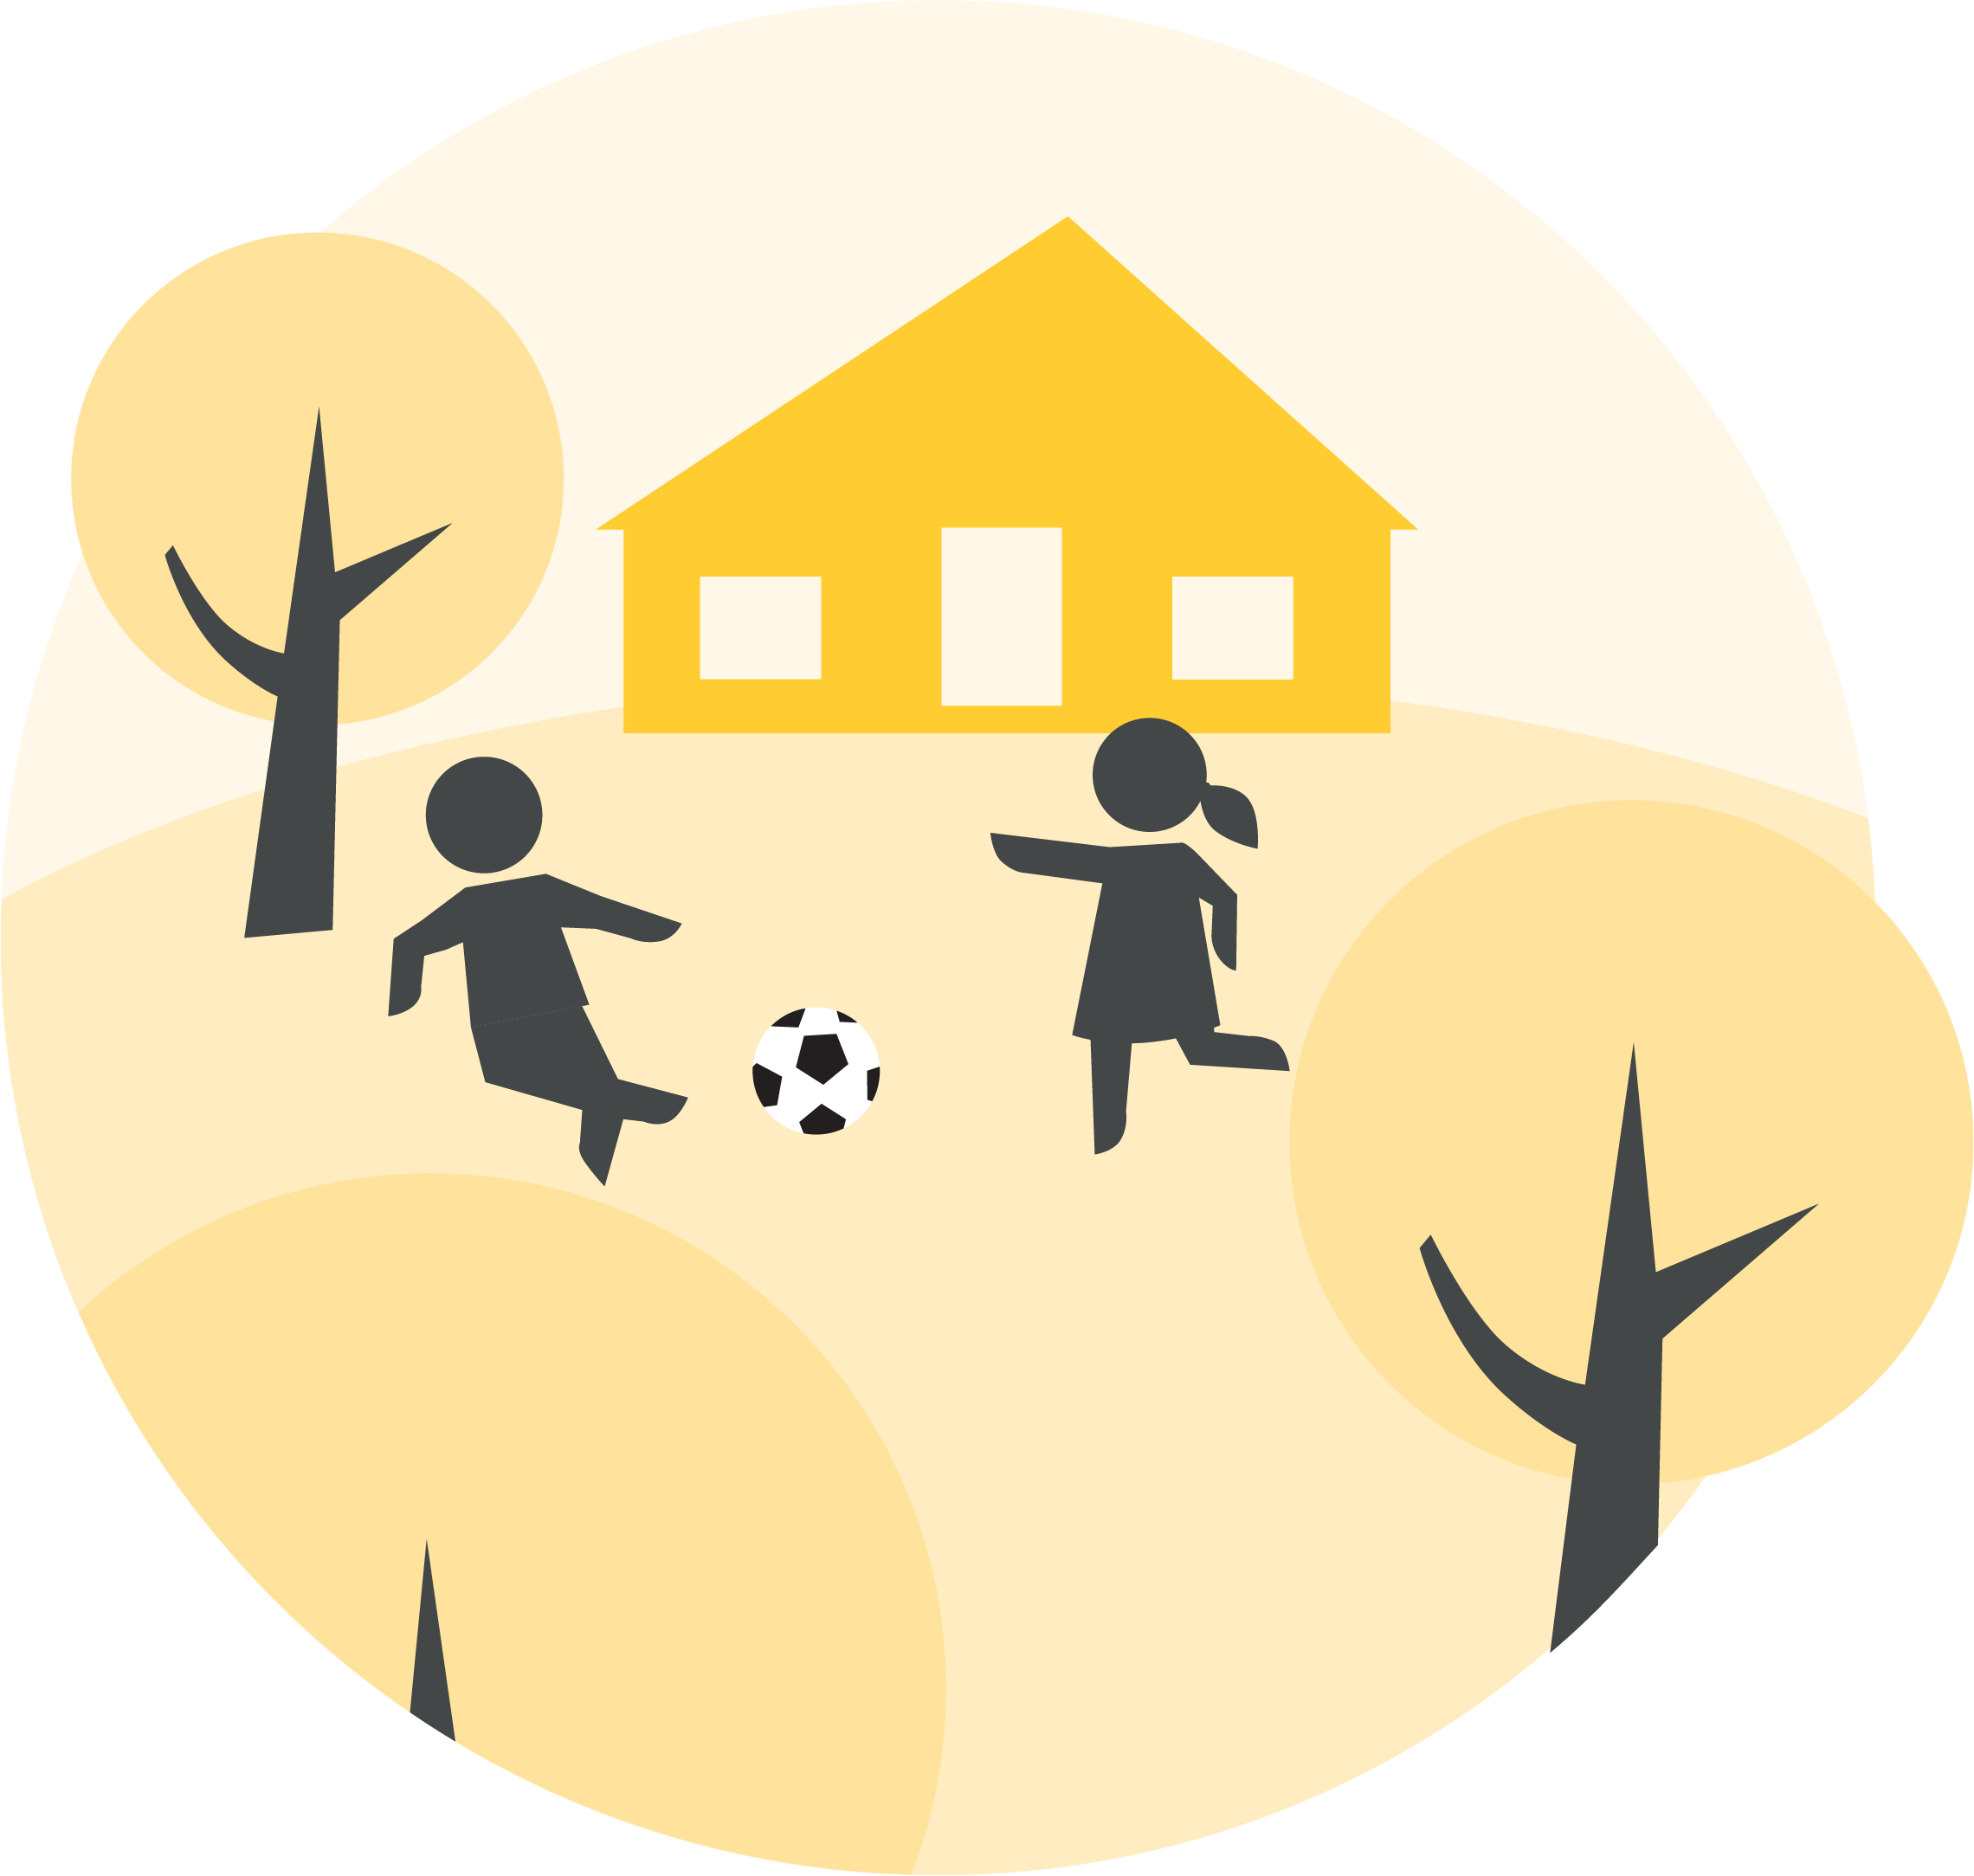
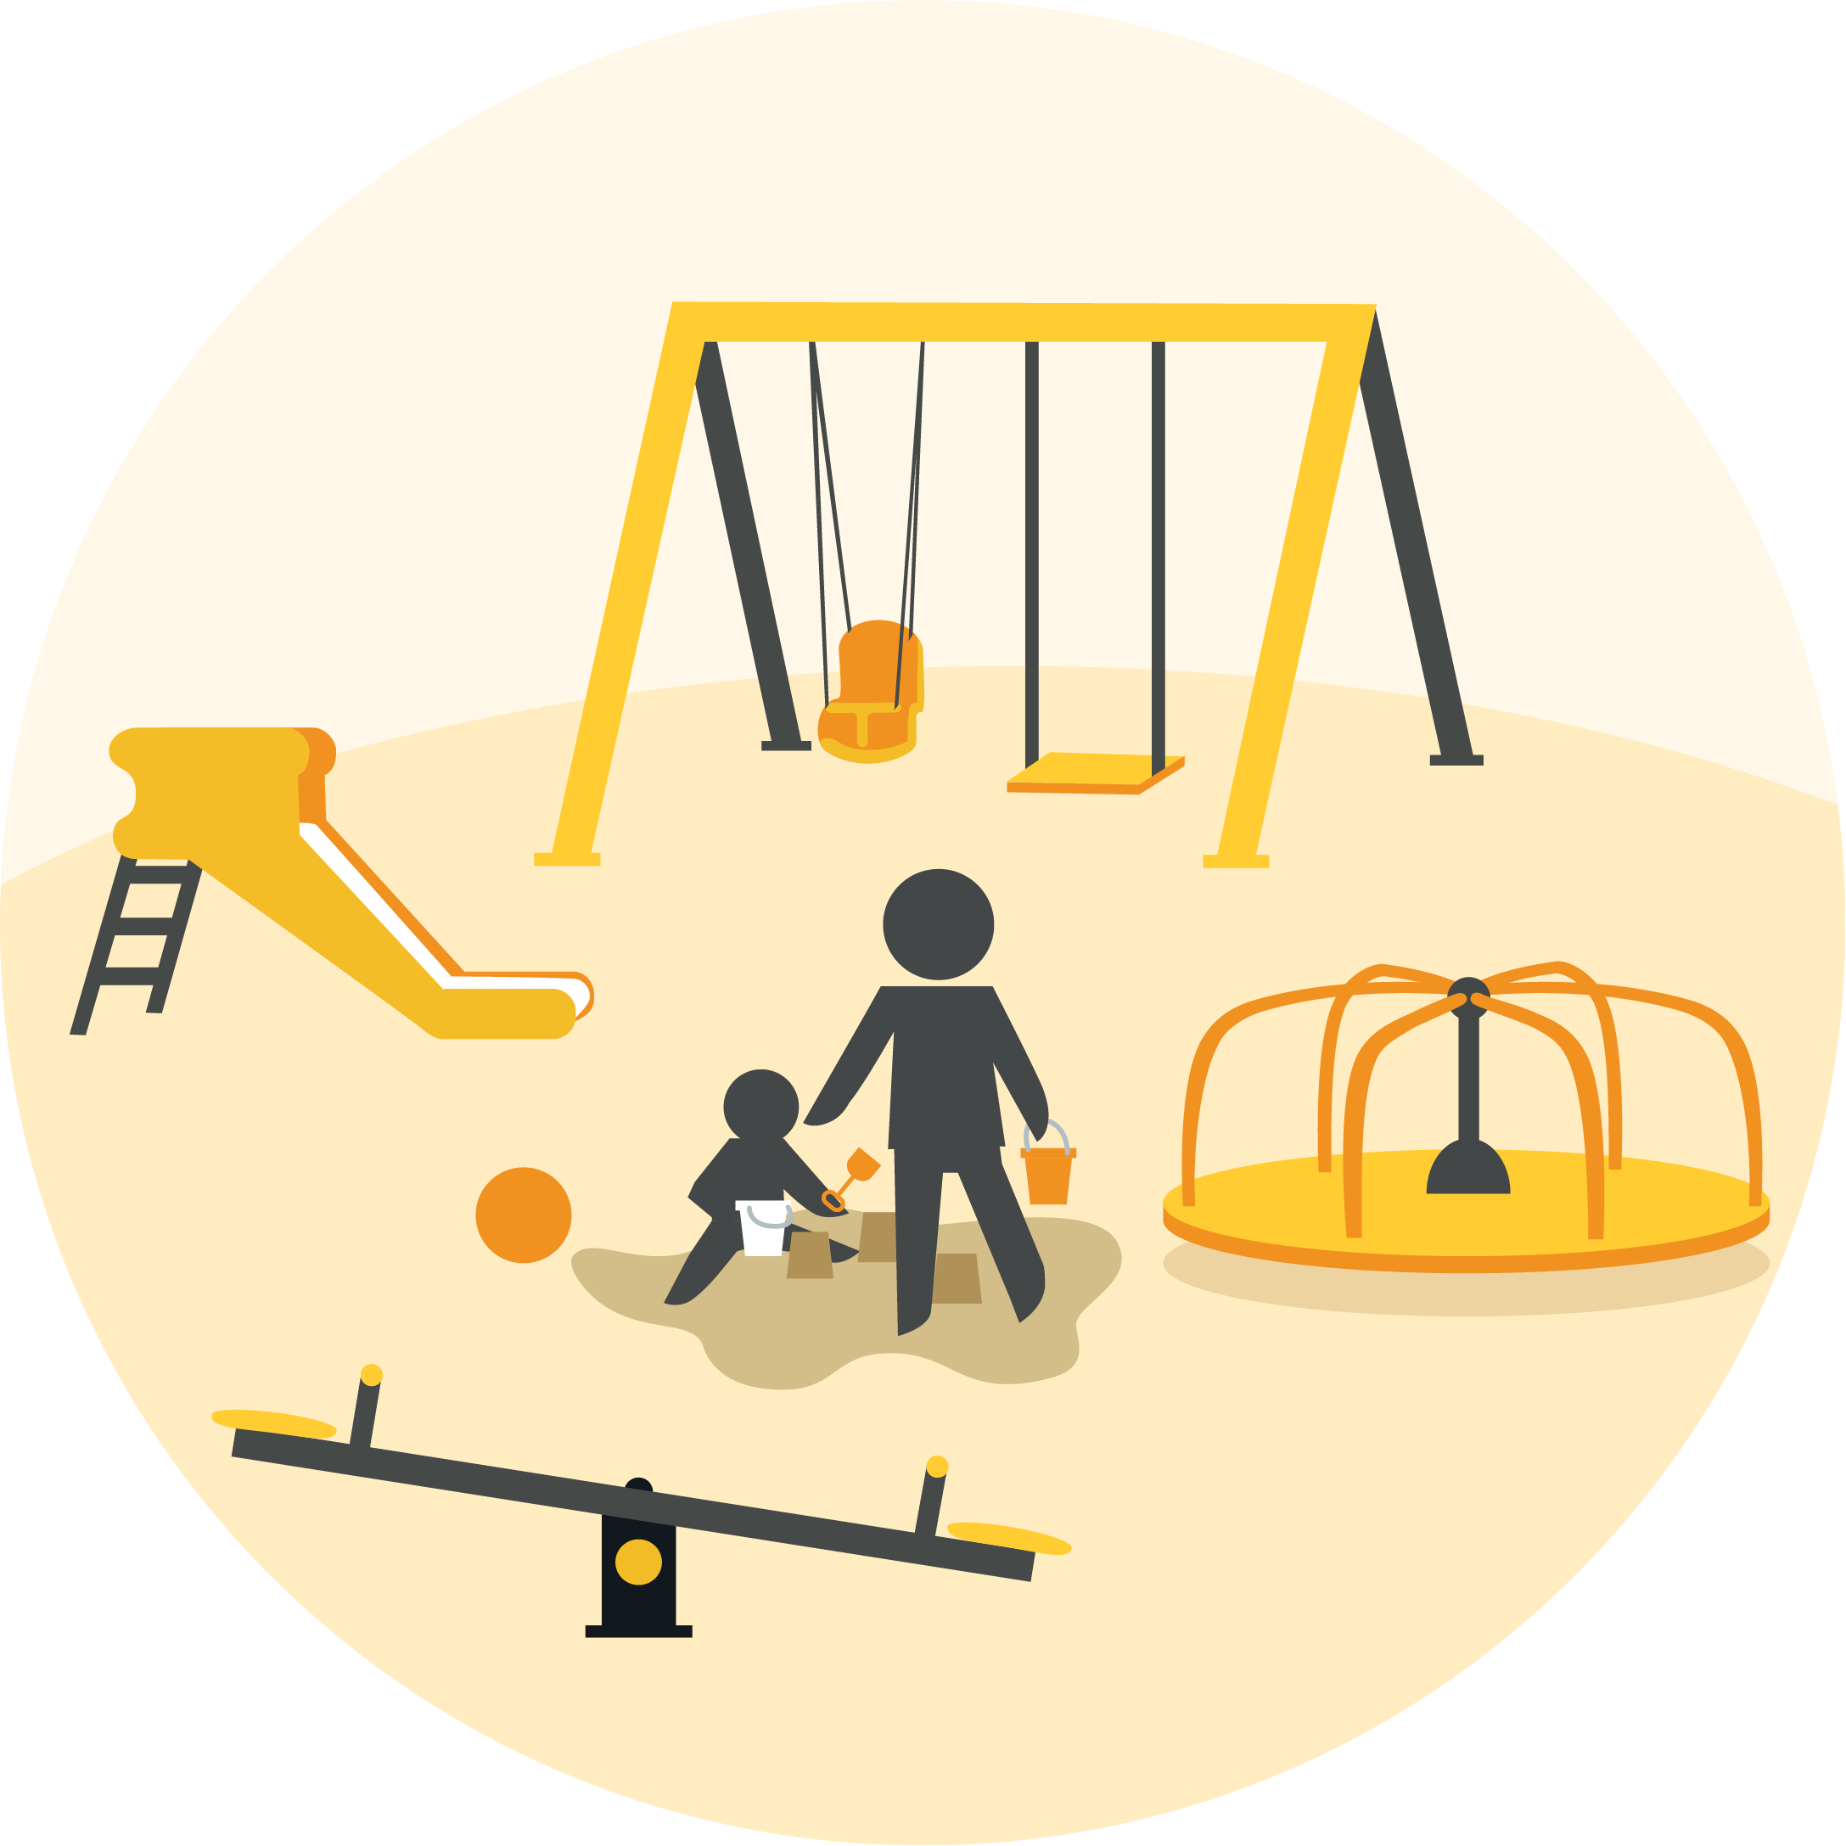
Sécurité du milieu de résidence
En 2016, selon leurs parents,
90,1 %
des enfants de la maternelle habitaient
dans un quartier où l’on peut marcher
seul en toute sécurité après la tombée de la nuit.
92,4 %
90,8 %
habitaient dans un quartier où ils peuvent
habitaient dans un
quartier où il y a des parcs,
jouer dehors durant la journée
en toute sécurité.
des terrains de jeux et des endroits pour jouer qui sont sécuritaires.
© Fondation Lucie et André Chagnon
Notes:
Vivre dans un quartier sécuritaire avec une bonne cohésion sociale, c’est-à-dire où il y a peu de conflits et où les gens s’entraident, peut être bénéfique pour le développement et le bien-être des tout-petits.

Slide 14

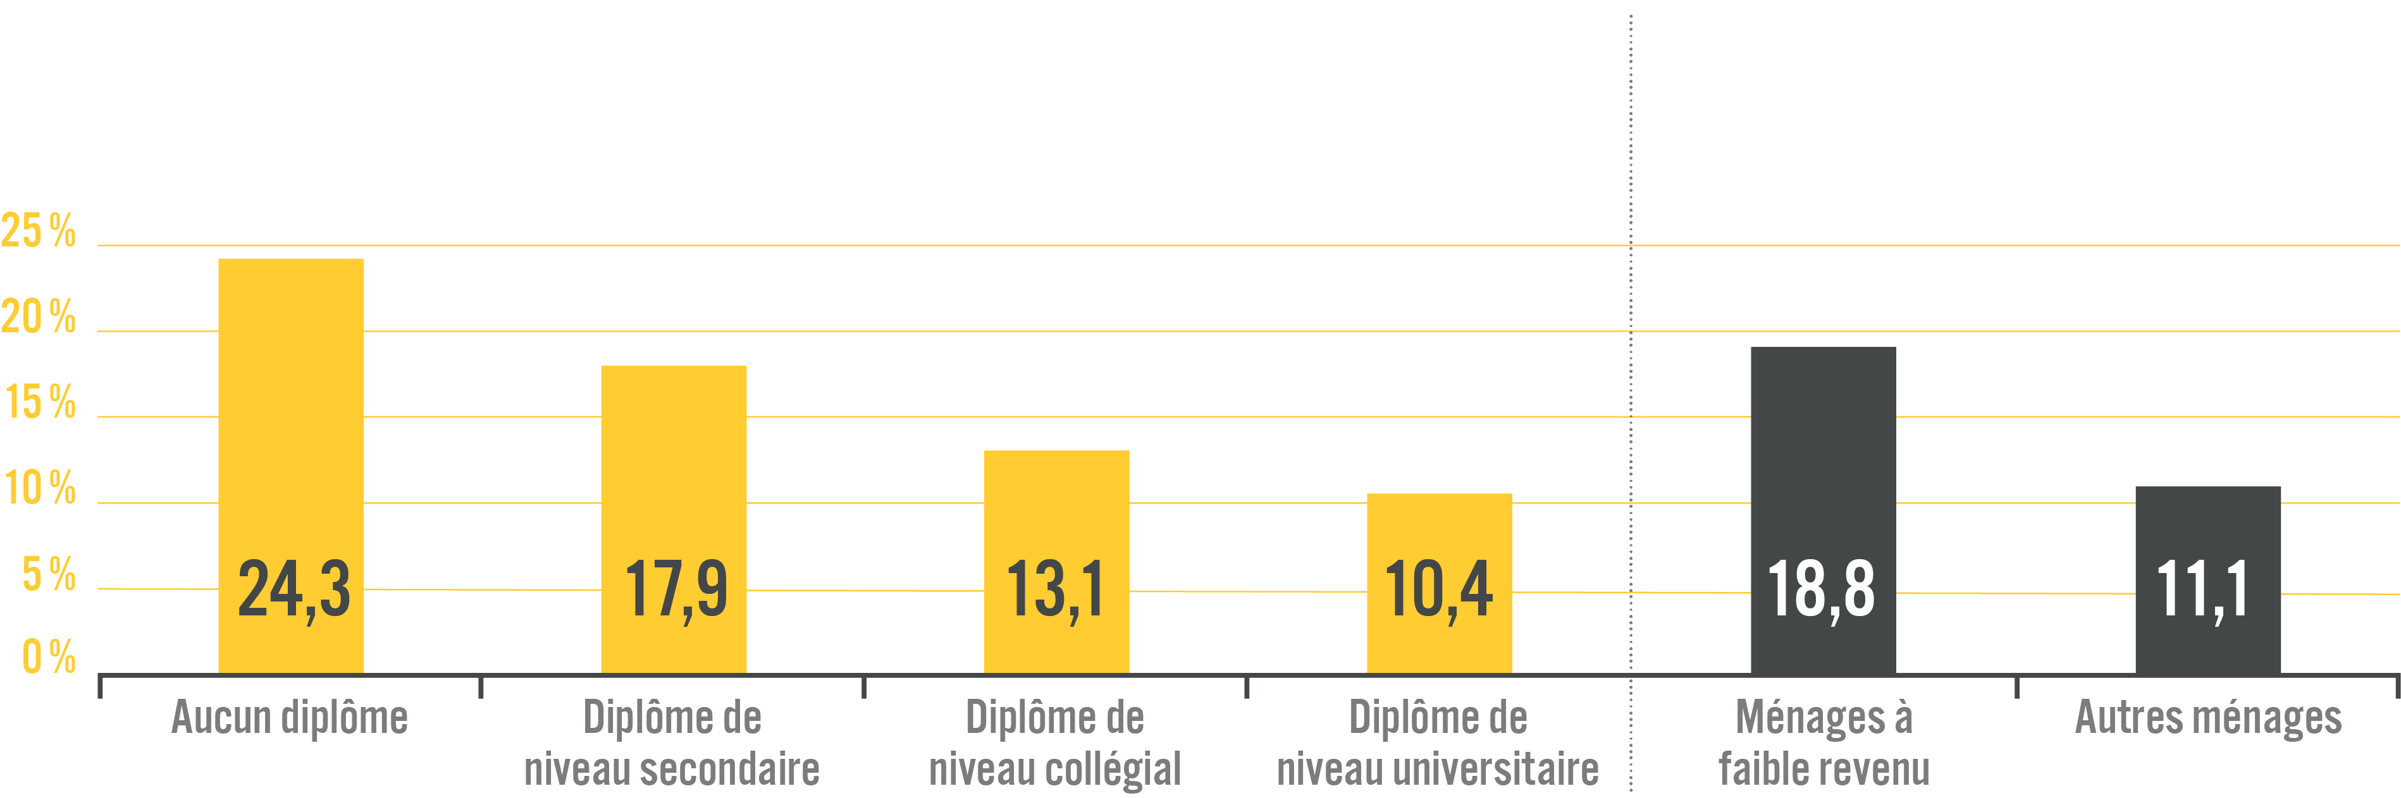
La perception de sécurité du quartier varie toutefois
selon le niveau de scolarité des parents et le revenu familial.
Proportion d’enfants habitant dans un quartier perçu comme peu sécuritaire…
selon le plus haut diplôme obtenu
par l’un ou l’autre des parents
selon la mesure
de faible revenu
Source : Institut de la statistique du Québec, Enquête québécoise sur le parcours préscolaire des enfants de la maternelle (EQPPEM) 2017.
© Fondation Lucie et André Chagnon

Slide 15



En 2016, parmi les familles avec au moins un enfant de 0 à 5 ans…
13,6 %
12,0 %
7,9 %
habitaient
dans un
habitaient
dans un
habitaient
dans un
logement non abordable.
logement de taille insuffisante.
logement nécessitant
des réparations majeures.
* D’après les prescriptions de la Norme nationale d’occupation (NNO).
© Fondation Lucie et André Chagnon
Notes:
Un logement est non abordable si le ménage consacre au moins 30 % de son revenu total avant impôt aux frais de logement.
Un logement est de taille convenable s’il compte suffisamment de chambres pour répondre aux besoins du ménage étant donné sa taille et sa composition*.
Il s’agit notamment de logements où la plomberie ou l’installation électrique est défectueuse, et de logements qui ont besoin de réparations structurelles aux murs, aux planchers ou aux plafonds.
Les caractéristiques du logement peuvent influencer le développement des tout-petits. Par exemple, le coût élevé du logement augmente le risque de vivre de l’insécurité alimentaire et de connaître du stress, ce qui influence négativement le développement. Par ailleurs, vivre dans un logement inadéquat rend un tout-petit plus susceptible de connaître des troubles cognitifs, langagiers ou socioaffectifs.
De plus, il existe un lien entre les caractéristiques d’un logement et le risque qu’un enfant soit victime de maltraitance. Des études ont fait un lien entre les caractéristiques d’un logement (ex. : bruit, surpeuplement, nombreux va-et-vient) et la qualité des interactions verbales parent-enfant, la sensibilité parentale et le sentiment de compétence parentale.

Slide 16

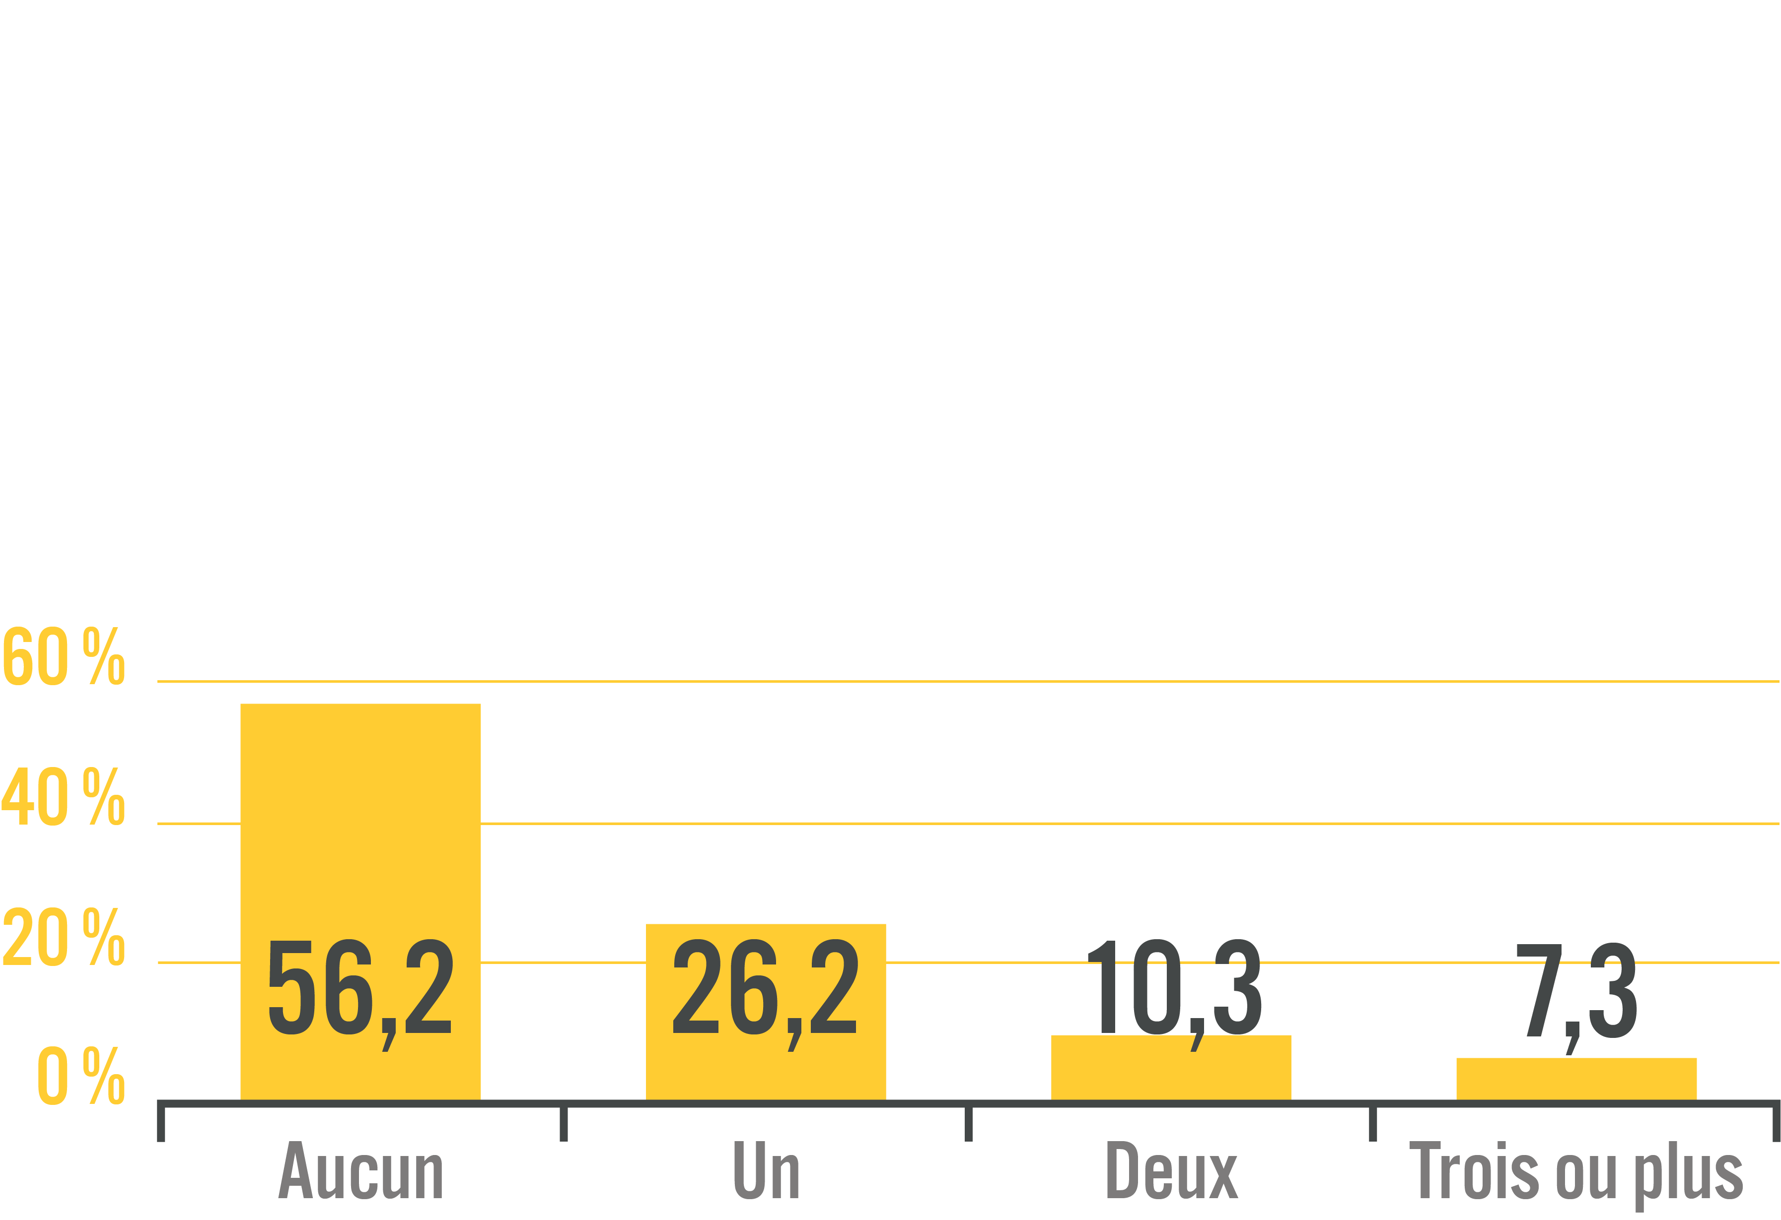
Déménagements
En 2016-2017, les parents de plus
de la moitié des enfants de maternelle
n’avaient pas déménagé dans
les cinq dernières années. Par contre,
17,6 % avaient déménagé deux
fois ou plus durant cette période,
ce qui a pu engendrer du stress
chez l’enfant.
Répartition des enfants
de maternelle selon le nombre
de déménagements
dans les cinq dernières années
Source : Institut de la statistique du Québec, Enquête québécoise
sur le parcours préscolaire des enfants de la maternelle (EQPPEM) 2017.
© Fondation Lucie et André Chagnon
Notes:
Les déménagements fréquents pendant la petite enfance ont été associés à des difficultés émotives et sociales. La proportion d’enfants considérés comme étant vulnérables dans au moins un domaine de développement est plus élevée chez ceux dont les parents ont déménagé deux fois ou plus dans les cinq années précédant l’enquête que ceux ayant déménagé une fois ou moins.
Précisons que le déménagement peut également être associé à un autre événement potentiellement stressant pour l’enfant, par exemple la séparation des parents, la recomposition familiale ou encore l’arrivée d’un nouveau bébé dans la famille.

Slide 17
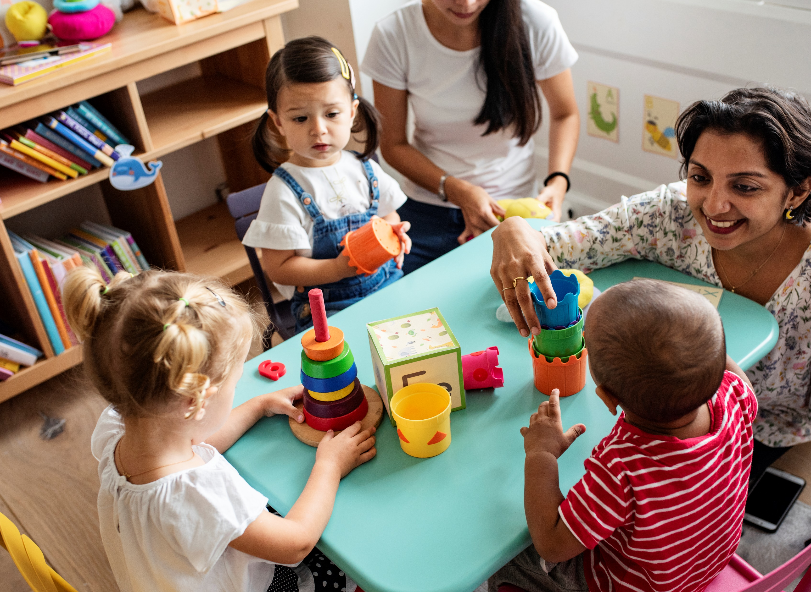
DANS QUELS
SERVICES
ÉDUCATIFS
À LA PETITE
ENFANCE
ÉVOLUENT-ILS ?
Notes:
Plusieurs études démontrent que le fait de fréquenter un service de garde éducatif de qualité durant la petite enfance pourrait avoir des effets positifs sur le développement des enfants.

Slide 18
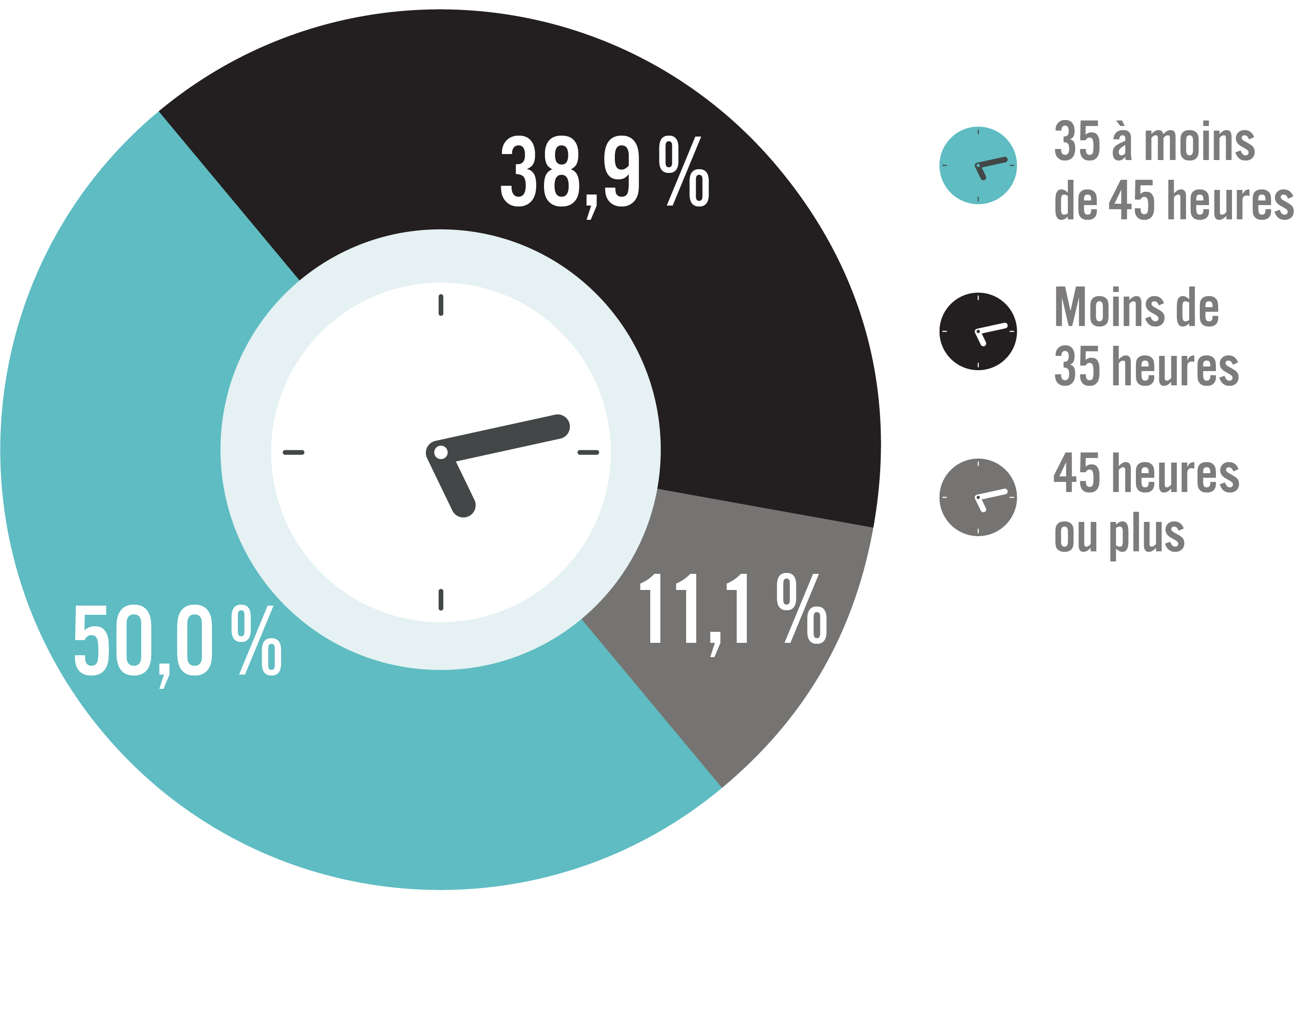
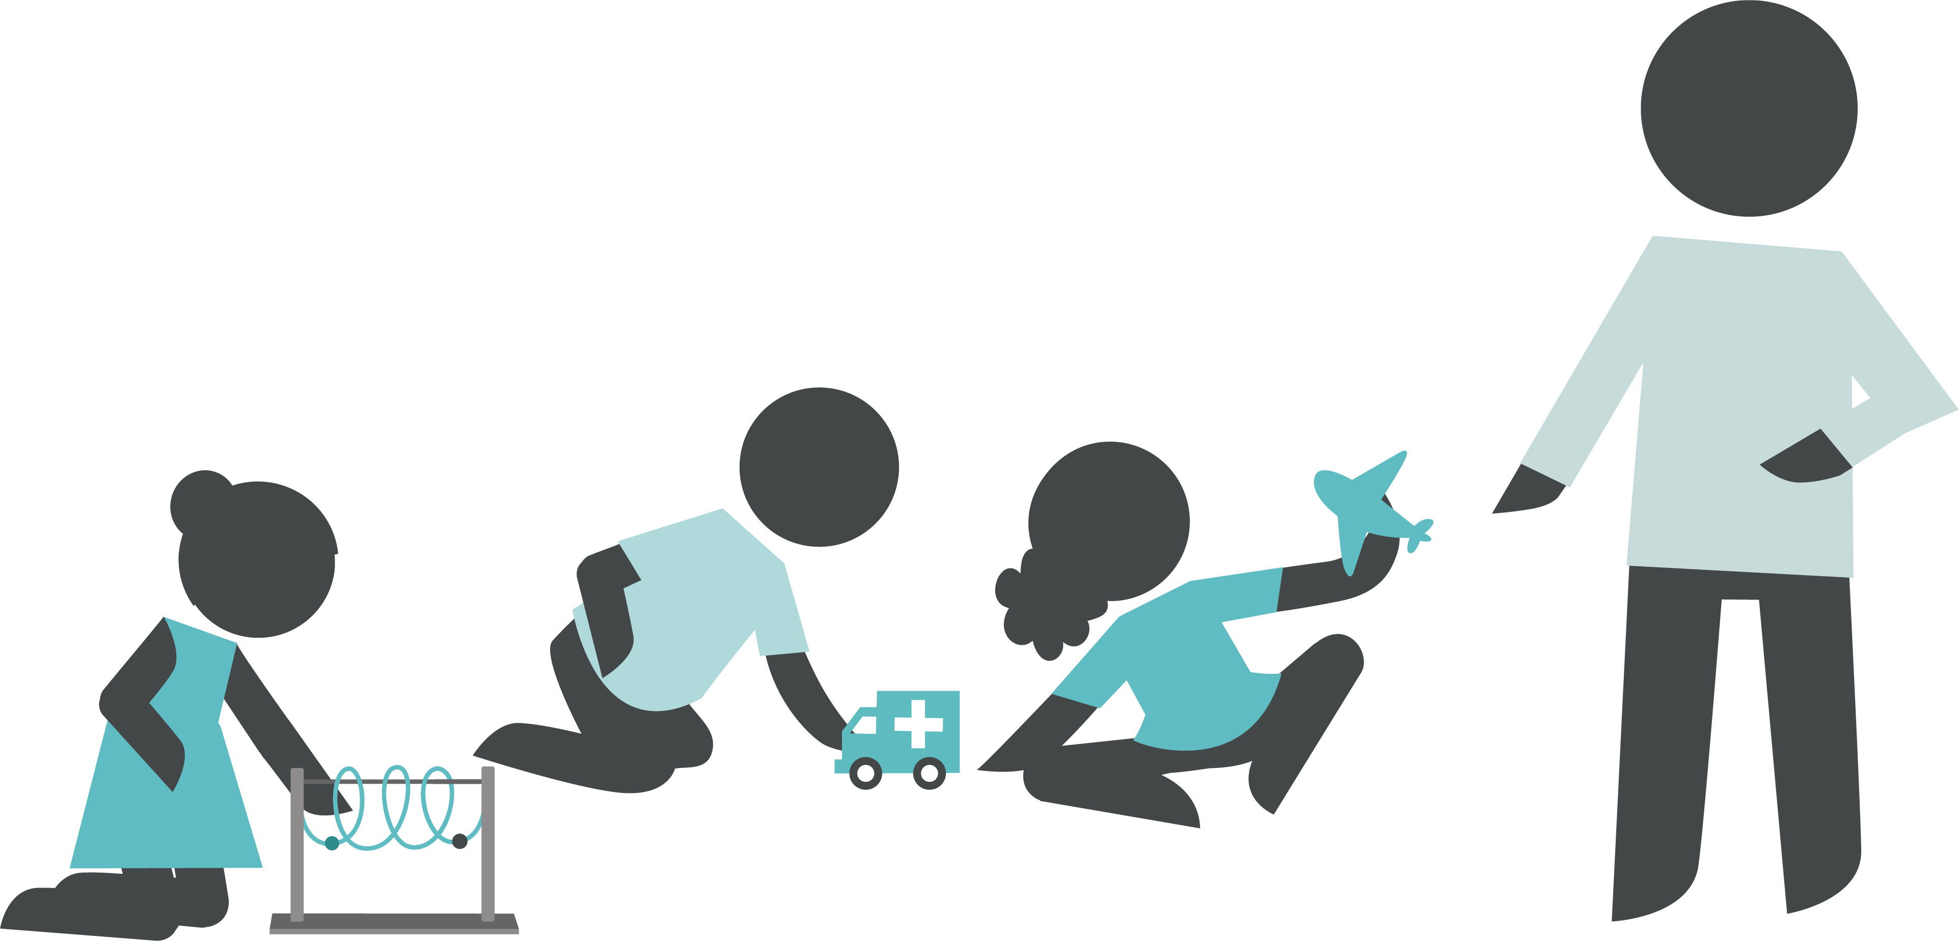
Heures passées en service de garde
61,1 %
des enfants
en âge
Répartition des enfants de maternelle selon le nombre d’heures passées par semaine dans un service de garde
de fréquenter la maternelle (maternelle 5 ans)
avaient passé plus
de 35 heures par semaine en service de garde
pendant la petite enfance.
Source : Institut de la statistique du Québec, Enquête québécoise sur le parcours préscolaire des enfants de la maternelle (EQPPEM) 2017.
© Fondation Lucie et André Chagnon
Notes:
La moitié des enfants de maternelle a passé, en moyenne, de 35 à 45 heures par semaine dans un service de garde avant son entrée à l’école. Au total, 61,1 % des enfants ont passé 35 heures ou plus par semaine en service de garde. Rappelons que les études réalisées depuis plusieurs années au Québec, mais aussi ailleurs dans le monde, concluent que les services de garde éducatifs peuvent contribuer positivement au développement des enfants, en particulier pour les tout-petits provenant de milieux défavorisés. Cet effet positif a été observé dans les services de garde éducatifs de qualité.
Lorsque le milieu de garde est de moins bonne qualité et lorsque l’enfant fait partie d’un grand groupe, le nombre d’heures passées en service de garde est associé à des problèmes de comportement47. De plus, comparativement aux enfants ayant été gardés en moyenne moins de 25 heures par semaine, les enfants l’ayant été 35 heures ou plus ont une plus forte probabilité d’être vulnérables dans au moins un domaine de développement de même que dans les domaines « Compétences sociales » et « Maturité affective »48.

Slide 19

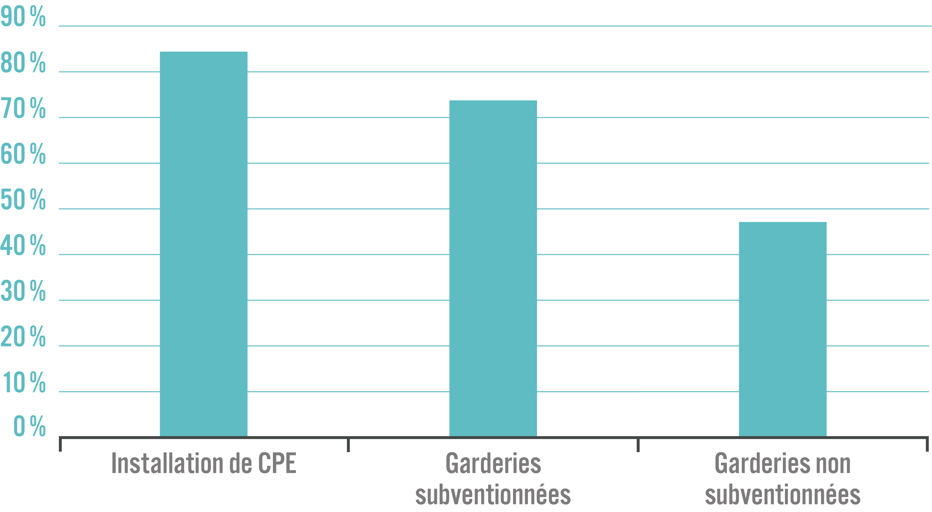
Personnel qualifié
En 2015, la proportion moyenne du personnel éducateur considéré comme qualifié dans les services de garde éducatifs variait selon le type de milieu.
Proportion du personnel qui est considéré comme qualifié
Pour être qualifiée à titre
de membre du personnel
de garde, une éducatrice
doit posséder un diplôme d’études collégiales en techniques d’éducation
à l’enfance ou toute autre équivalence reconnue
par le ministère de la Famille.
Source : Ministère de la Famille. Rapport d’activités annuel des services de garde 2005 à 2015.
© Fondation Lucie et André Chagnon
Notes:
Pour engendrer des effets positifs sur le développement de l’enfant, le milieu doit être de qualité. Notamment, les membres de son personnel doivent posséder une formation adéquate, comme une technique en éducation à la petite enfance. Ainsi, des études démontrent bien l’importance d’avoir des membres du personnel formés:
• Les membres du personnel formés adéquatement offrent de meilleurs soins personnels aux enfants, sont plus sensibles à leurs besoins et interagissent davantage avec eux.
• Une formation spécialisée en petite enfance permet au personnel éducatif d’offrir un environnement stimulant et adapté aux enfants. Une telle formation aiderait les membres du personnel à mieux planifier les activités et à mettre en place un environnement qui soutient mieux le développement social, langagier et cognitif des enfants.
• Participer à des activités de formation continue basée sur les meilleures pratiques serait associé à une offre de services éducatifs de plus grande qualité

Slide 20
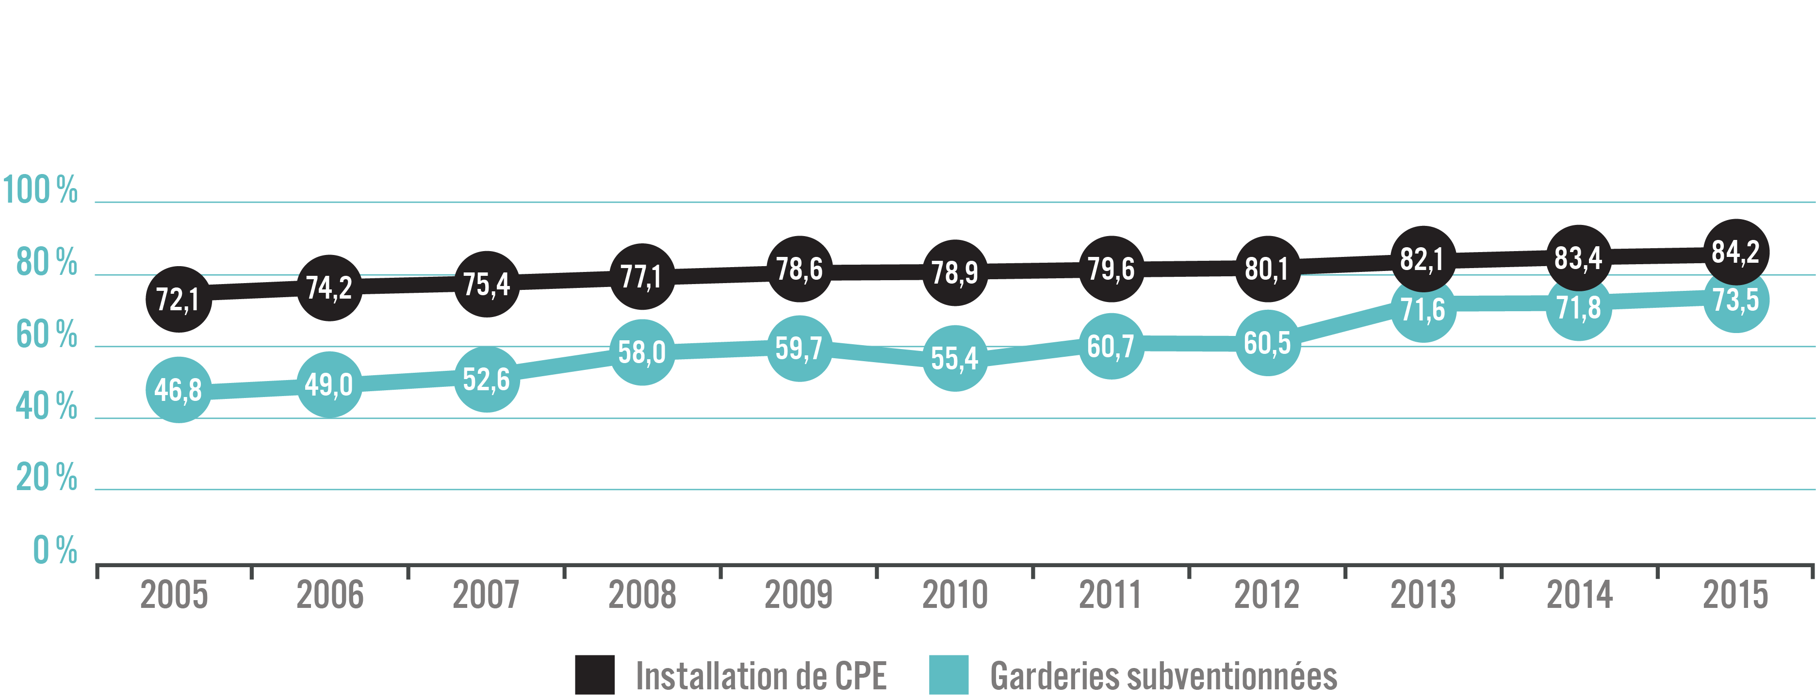
Proportion du personnel éducateur considéré comme qualifié dans les CPE
et les garderies subventionnées de 2005 à 2015
Source : Ministère de la Famille. Rapport d’activités annuel des services de garde 2005 à 2015.
© Fondation Lucie et André Chagnon
Notes:
La proportion du personnel éducateur considéré comme qualifié dans les services de garde éducatifs a augmenté de 2005 à 2015, passant de 72,1 % à 84,2 % dans les CPE et de 46,8 % à 73,5% dans les garderies subventionnées.

Slide 21
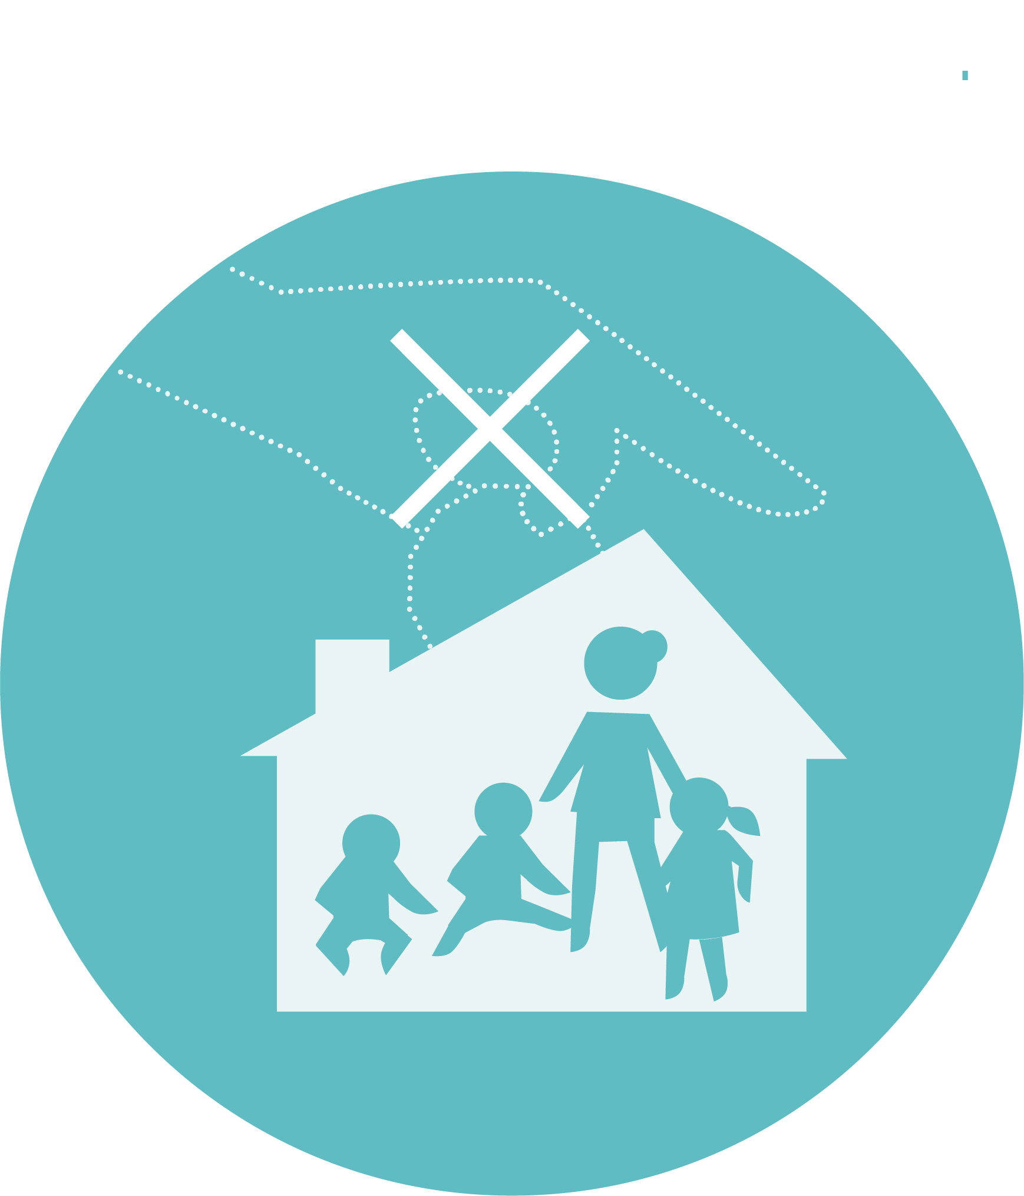

Établissements conformes
En 2015
90,6 %
des CPE étaient conformes à ce règlement.
Cette proportion était de :
74,6 % pour les garderies
subventionnées
18,7 % pour les garderies
non subventionnées
et de
Source : Ministère de la Famille. Rapport d’activités annuel des services de garde 2005 à 2015.
© Fondation Lucie et André Chagnon
Notes:
Depuis septembre 2012, dans les CPE et les garderies privées, au moins deux membres du personnel éducateur sur trois doivent être qualifiés. Notons qu’avant le 31 août 2012, on exigeait de ces établissements qu’un membre du personnel éducateur sur trois soit formé. Suite à la modification de la règlementation, les CPE et les garderies nouvellement créés avaient cinq ans pour se conformer au ratio. Il faut donc tenir compte de cette modification à la règlementation dans l’interprétation des résultats.

Slide 22
VEILLER POUR ÉVEILLER

